Slide 1
Муниципальное казенное общеобразовательное учреждение
для обучающихся с ОВЗ
Старогородковская школа «Гармония»
«Предпрофессиональная подготовка обучающихся с выраженными нарушениями интеллекта на основе междисциплинарного взаимодействия педагогов »
Подготовила: Романенко И.М.

Slide 2
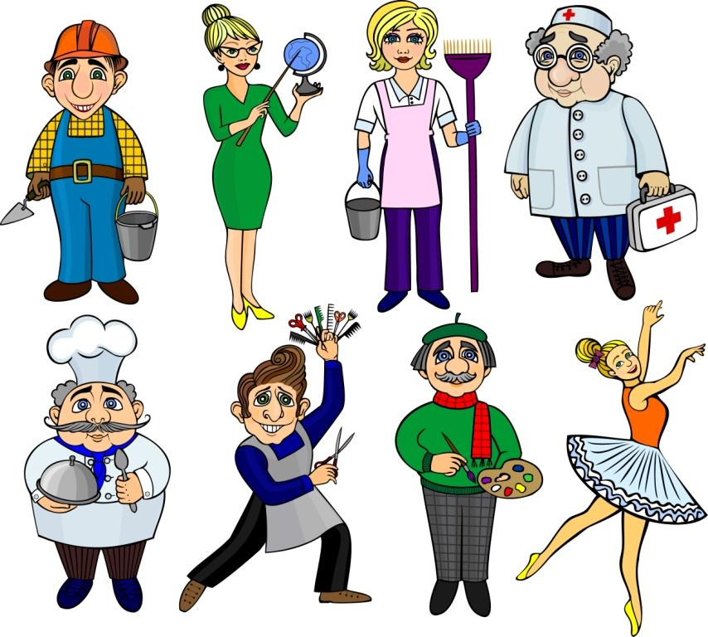
Одним из приоритетных направлений обучения детей с отклонениями в развитии является обеспечение для них реальной возможности получения трудовой подготовки. Трудовое обучение, направленно на профессиональную подготовку, коррекцию и компенсацию их умственного и физического развития и обеспечивает возможность будущего трудоустройства и социализации в современном обществе. В жизни каждого человека наступает момент, когда приходиться решать, где продолжить образование или куда пойти работать, а это значит выбрать профессию и свой жизненный путь. Необходимо помочь школьнику с интеллектуальными нарушениями выбрать именно ту профессию, овладение которой ему по силам. Профориентация является непрерывным процессом и осуществляется целенаправленно на всех возрастных этапах.

Slide 3
Профессиональное обучение в школе - это не только знакомство детей с профессиями, но и формирование у них установок на выбор профессии и устойчивых интересов к труду. Здесь важна система обучения, которой будет подчинена вся программа работы с детьми с ограниченными возможностями здоровья.

Slide 4
Задачи предпрофессиональной подготовки:
- получение данных о возможностях учащихся;
- социально-трудовое становление личности молодого человека;
- обеспечение сознательного и прочного усвоения учащимися сообщаемых в процессе трудовой деятельности знаний, навыков и умений;
- выработка гибкой системы сотрудничества школы с учреждениями дополнительного и профессионального образования.
Цель предпрофессиональной подготовки:
- оказание профориентационной поддержки учащимся в процессе выбора профиля обучения и сферы будущей профессиональной деятельности;
- выработка у школьников профессионального самоопределения в условиях свободы выбора сферы деятельности, в соответствии со своими возможностями, способностями и с учетом требований рынка труда;
- подготовка выпускников к продолжению образования в учреждениях профессионального образования

Slide 5
На уроках трудового обучения целенаправленная работа по профориентации учащихся начинается уже в начальной школе. Хотя ученик еще далек от мысли о выборе профессии, он не может еще воспринимать и осмысливать в полной мере информацию профессионального характера, желания и мечты его весьма нестабильны, однако в этом возрасте закладывается основа будущего трудового самоопределения.
С первого класса, с первого урока по труду учителя заинтересовывали ребят идеей трудиться, желанием стать человеком труда. В этих классах закладывали фундамент, на базе которого в последующие годы развивались интересы и склонности к профессиям. При работе учащихся с бумагой, пластилином, картоном, и тканью ознакомили их с такими профессиями, как слесарь, жестянщик, швея, вышивальщица и т. д.
В 5-9 классах учитель трудового обучения раскрывает содержание труда по профессиям изучаемых видов обработки материалов, о предметах, деталях, инструментах, о выпускаемой продукции, о значении конкретных профессий в общественном производстве. Используются сведения по истории профессий, перспективах их развития. Сведения о профессиях сообщаются в виде небольших информационных комментариев. При этом можно рассказать, в какой профессиональной деятельности применяются операции, выполняемые учащимися на данном уроке, какие знания, умения и навыки нужны для их выполнения в производственных условиях.

Slide 6
Предпрофессиональная подготовка
Профильный труд:
-Столярное дело
-Швейное дело
-Поварское дело
-Гончарное дело
Профессиональная подготовка:
-Работник зеленого хозяйства
-Подсобный рабочий
-Оператор ЭВМ
-Повар

Slide 7
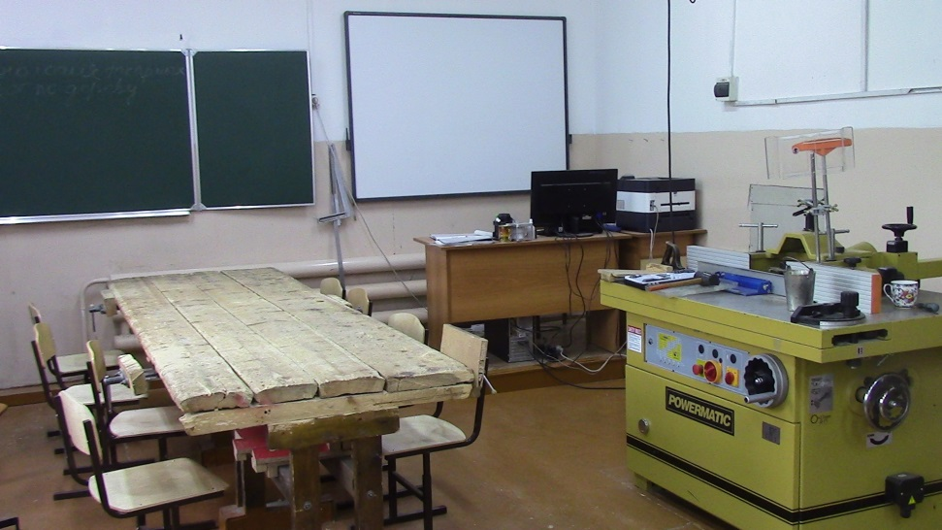
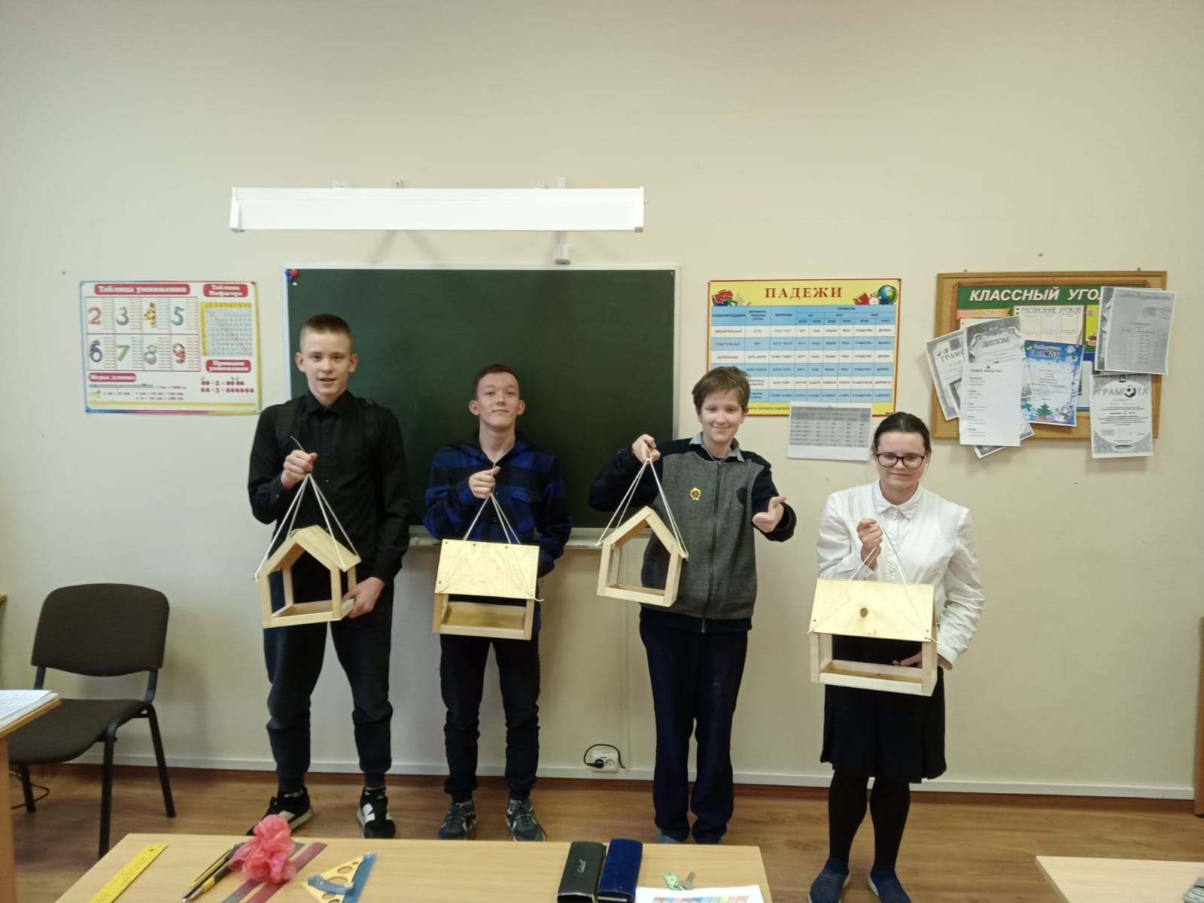
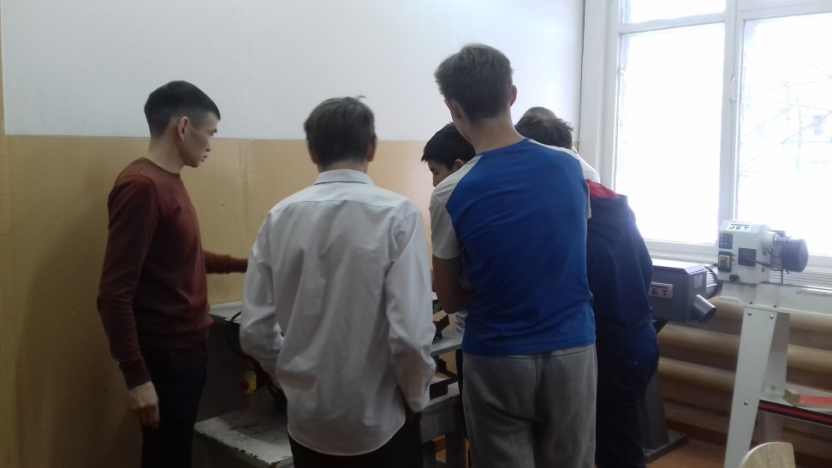
Столярное дело
Кабинет оборудован системой средств обучения, мебелью, приспособлениями, средствами оргтехники, книжным фондом.

Slide 8
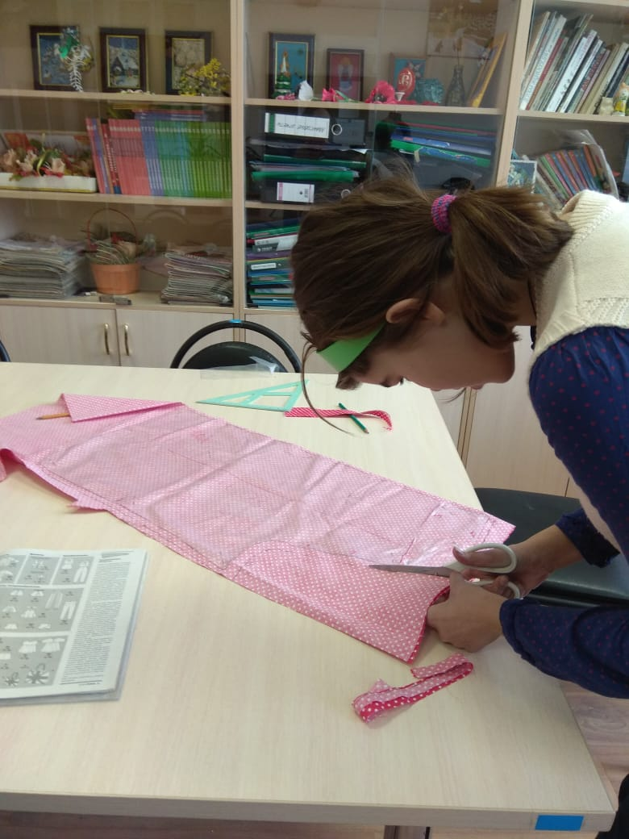
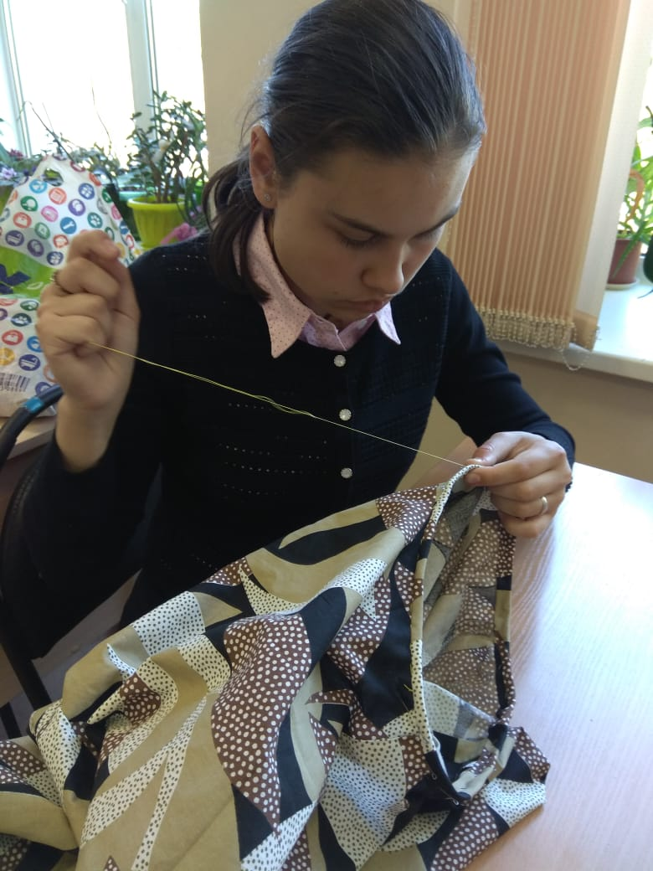
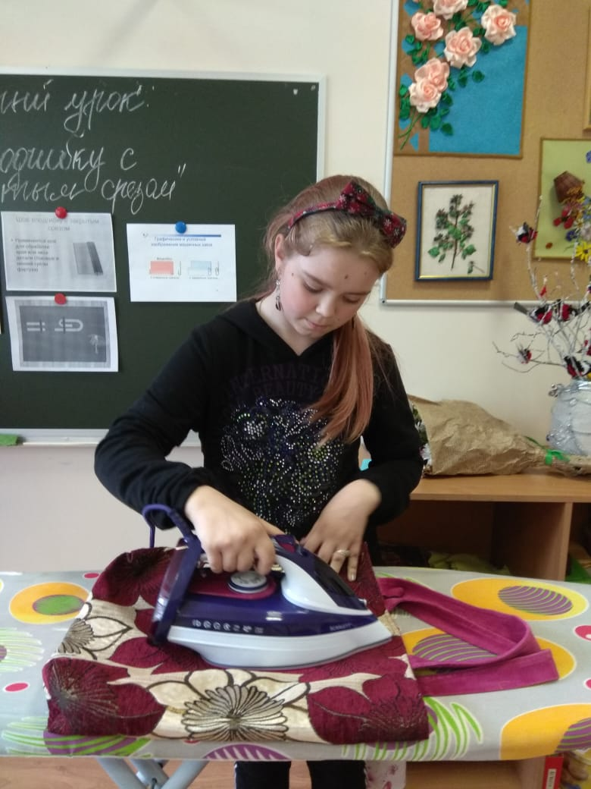
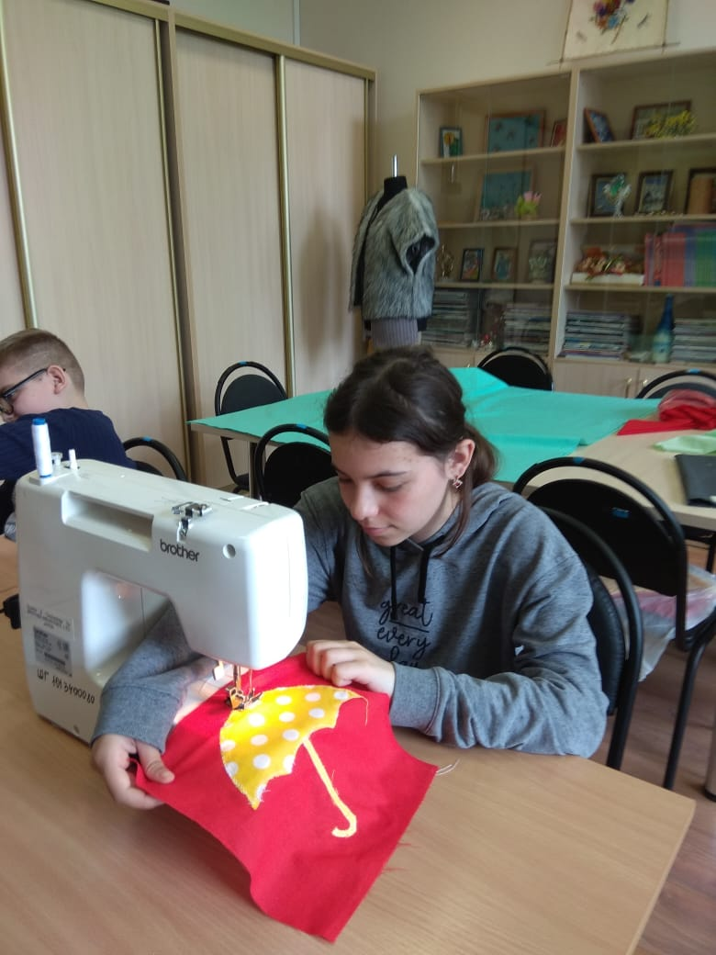
Швейное дело
Программа включает в себя разделы по шитью и декорированию простейших изделий аппликацией, отделке краев изделий, современному дизайну.
Путь к будущей профессии лежит в копировании образцов мастеров декоративно-прикладного искусства, их творческой переработке и самостоятельном подборе рисунков и эскизов для будущего изделия.

Slide 9
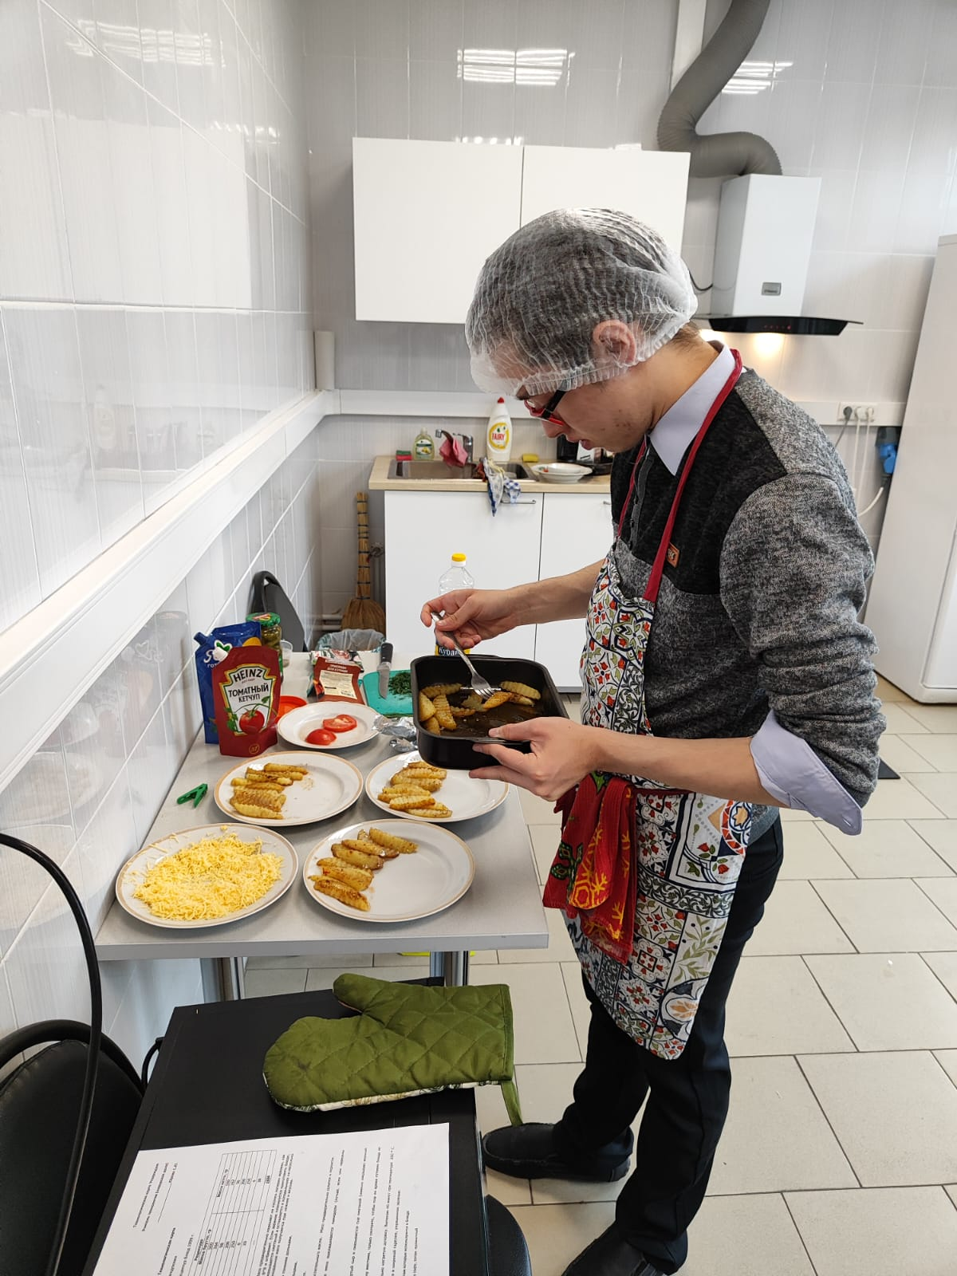
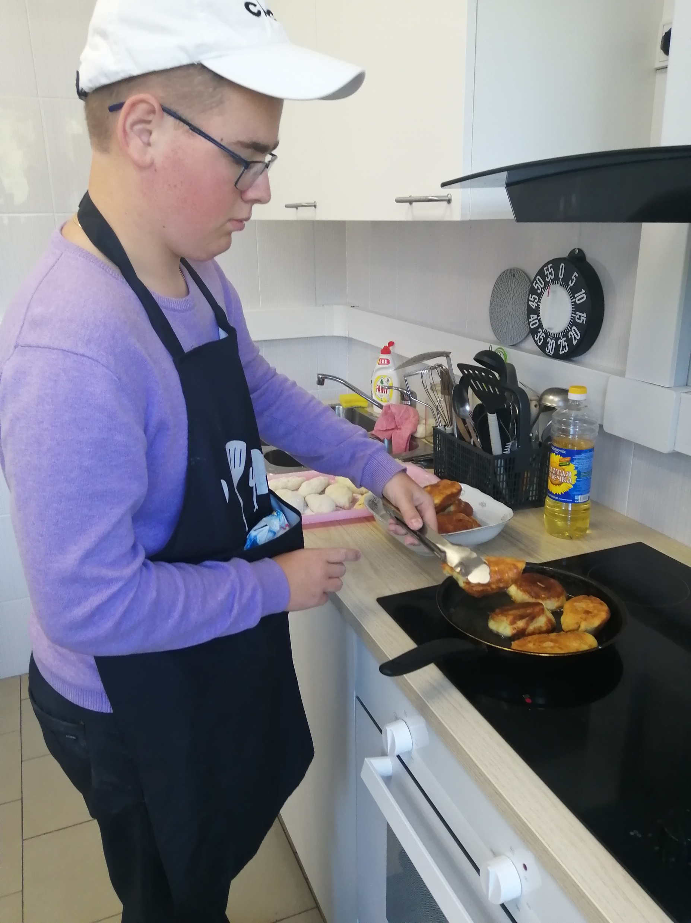
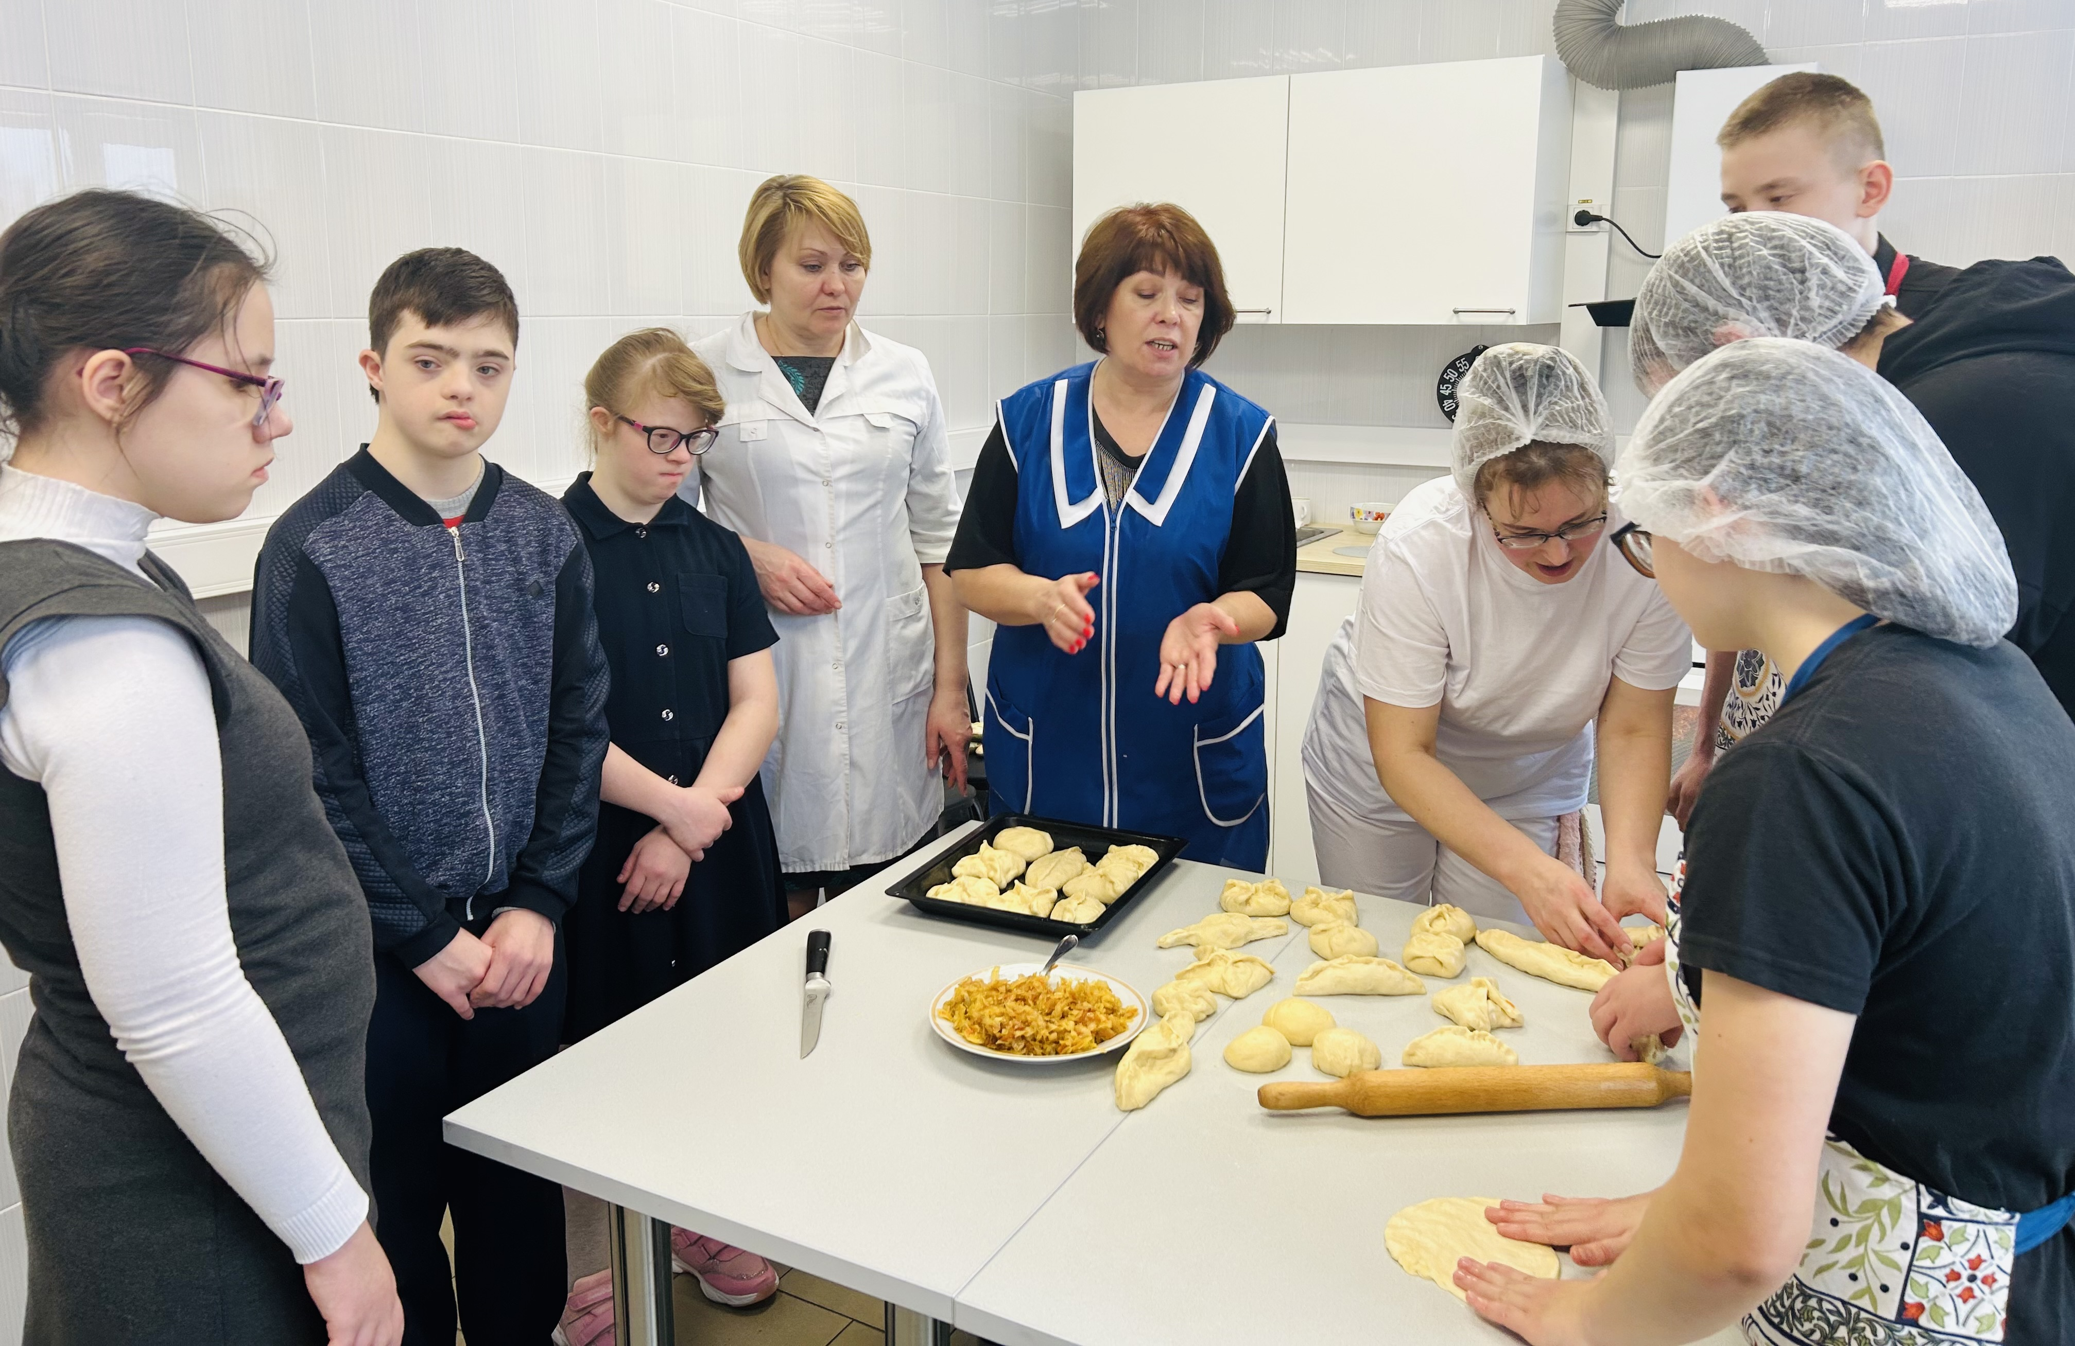
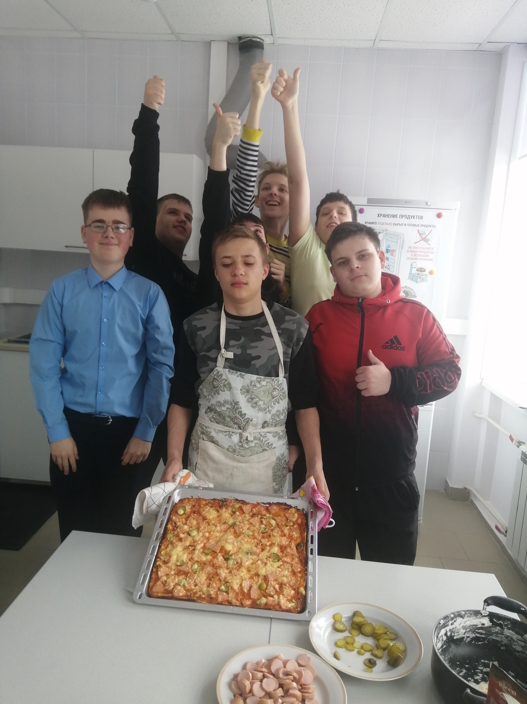
Поварское дело
Подготовка обучающихся к освоению профессии повар и выполнению элементарных видов работ по поварскому делу.

Slide 10
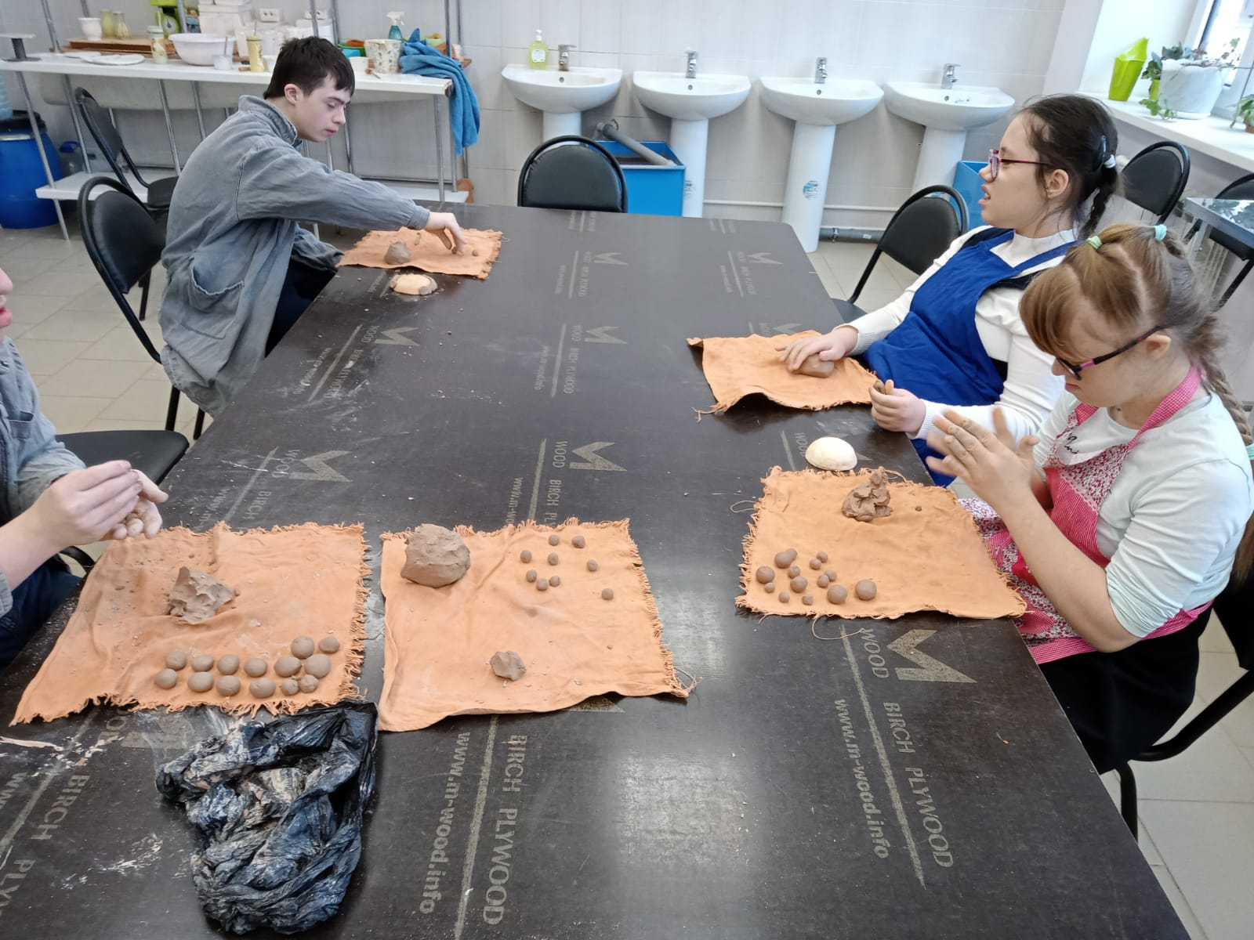
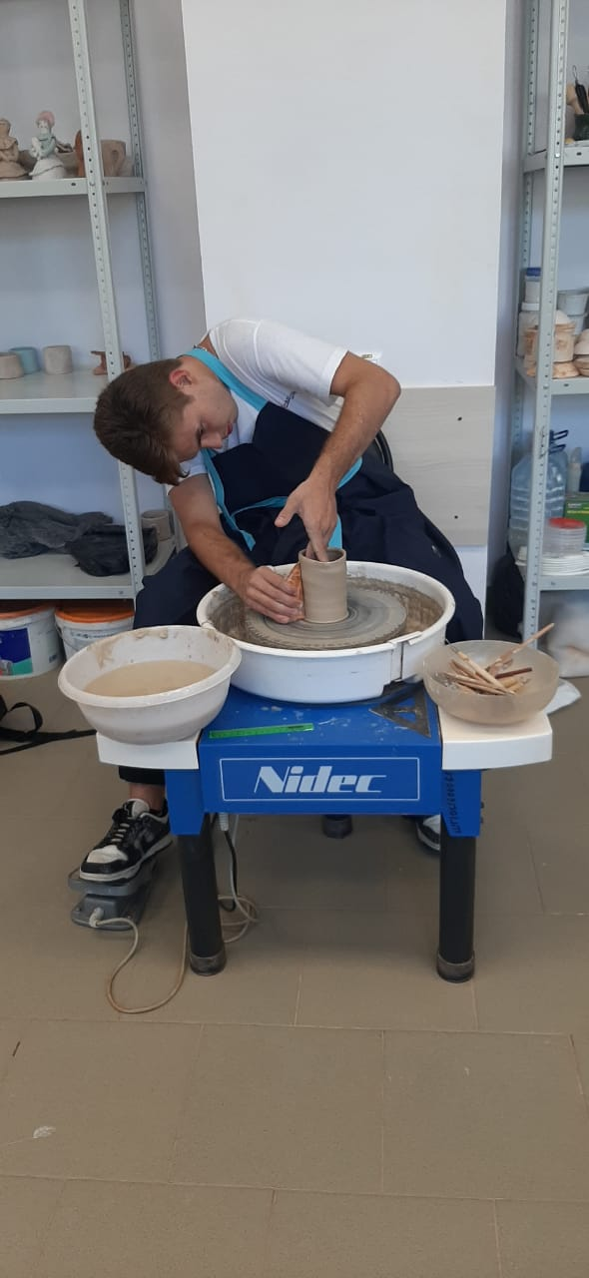
Гончарное дело
Программа развития обучающихся через погружение в процесс лепки и росписи глиняных изделий, развития творческих способностей и индивидуальности учащегося, способность к самовыражению, сформировать эстетический опыт, создание условий для развития художественно-творческих способностей учащихся овладение знаниями и представлениями о гончарном ремесле.

Slide 11
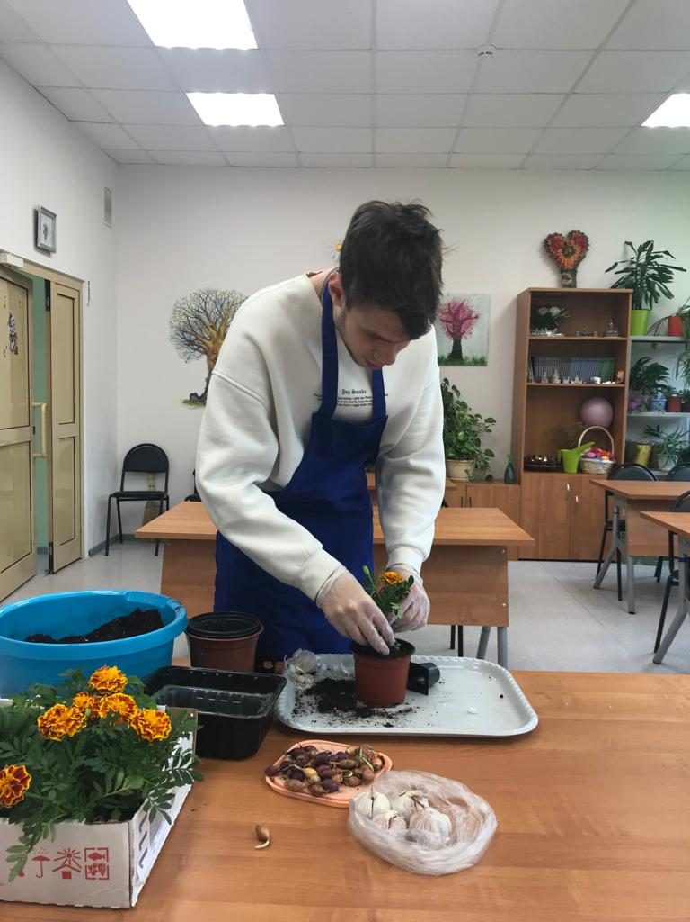
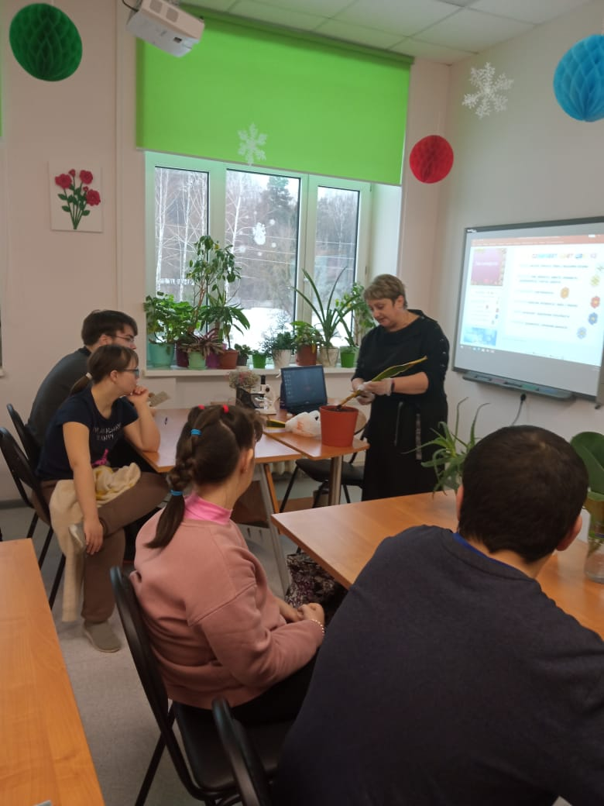
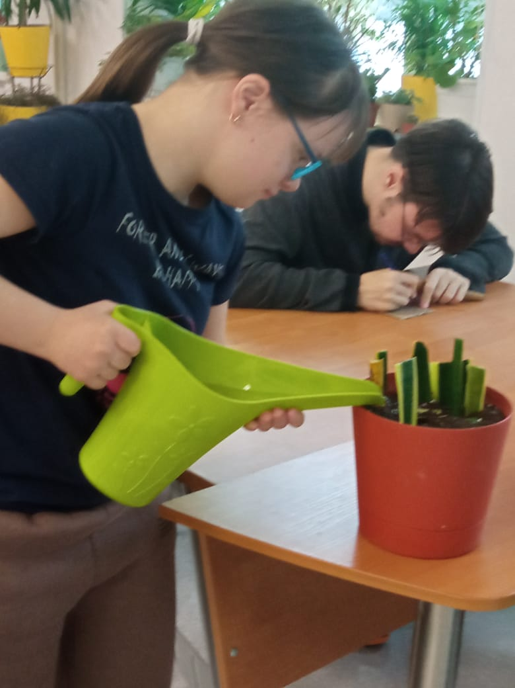
Работники зеленого хозяйства
Подготовка обучающихся к освоению умений и навыков по выполнению простых работ при устройстве скверов и содержание зеленых насаждений

Slide 12
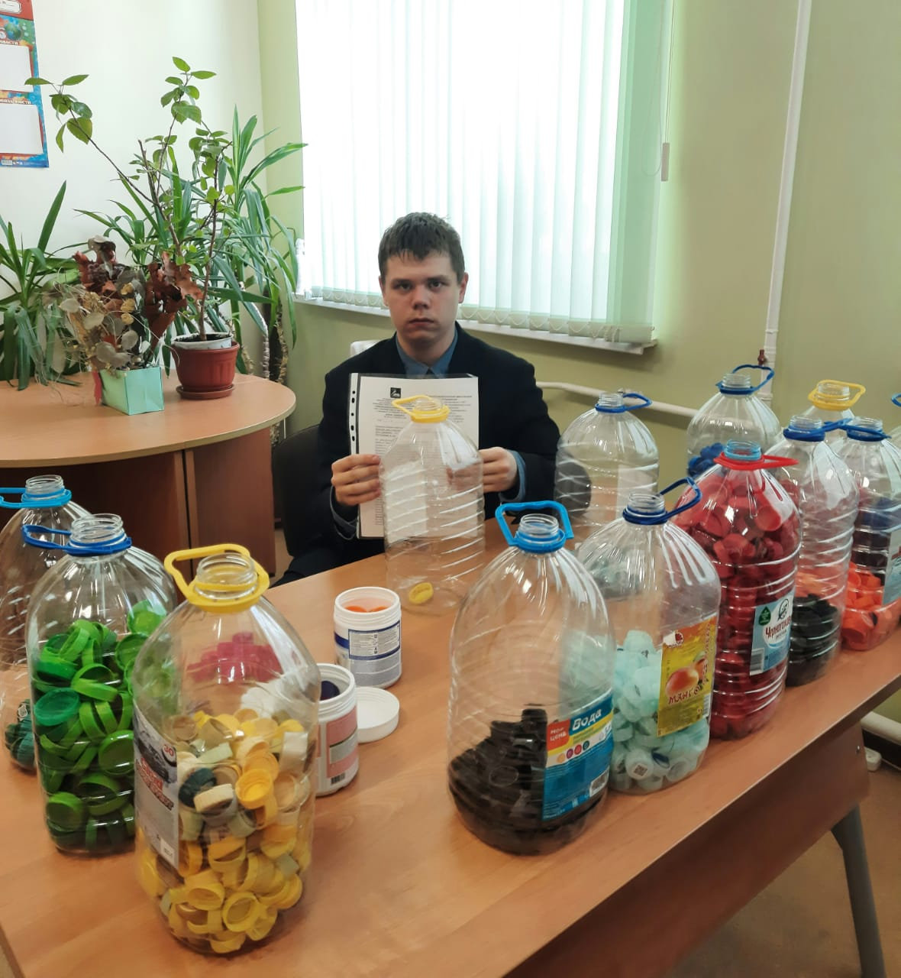
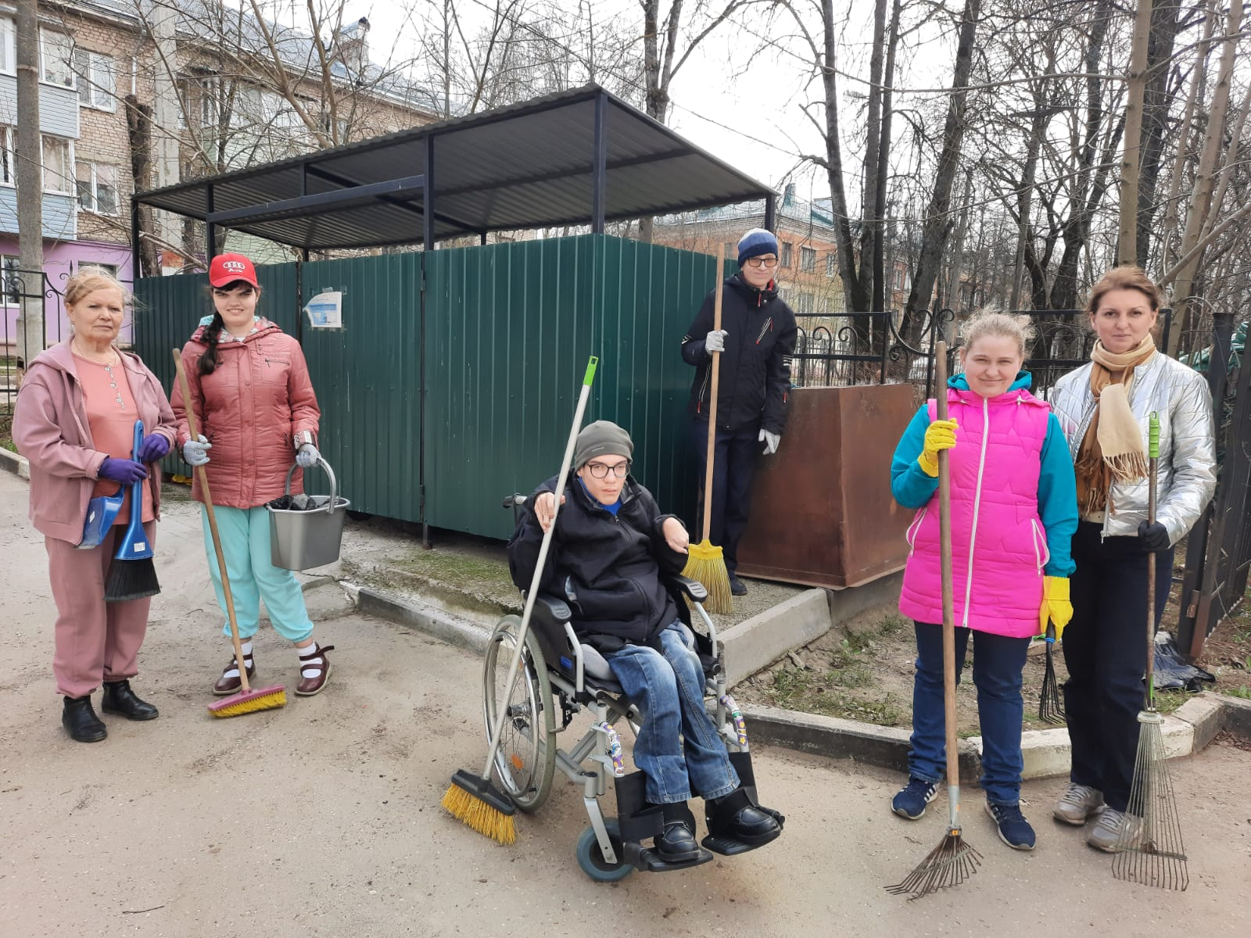
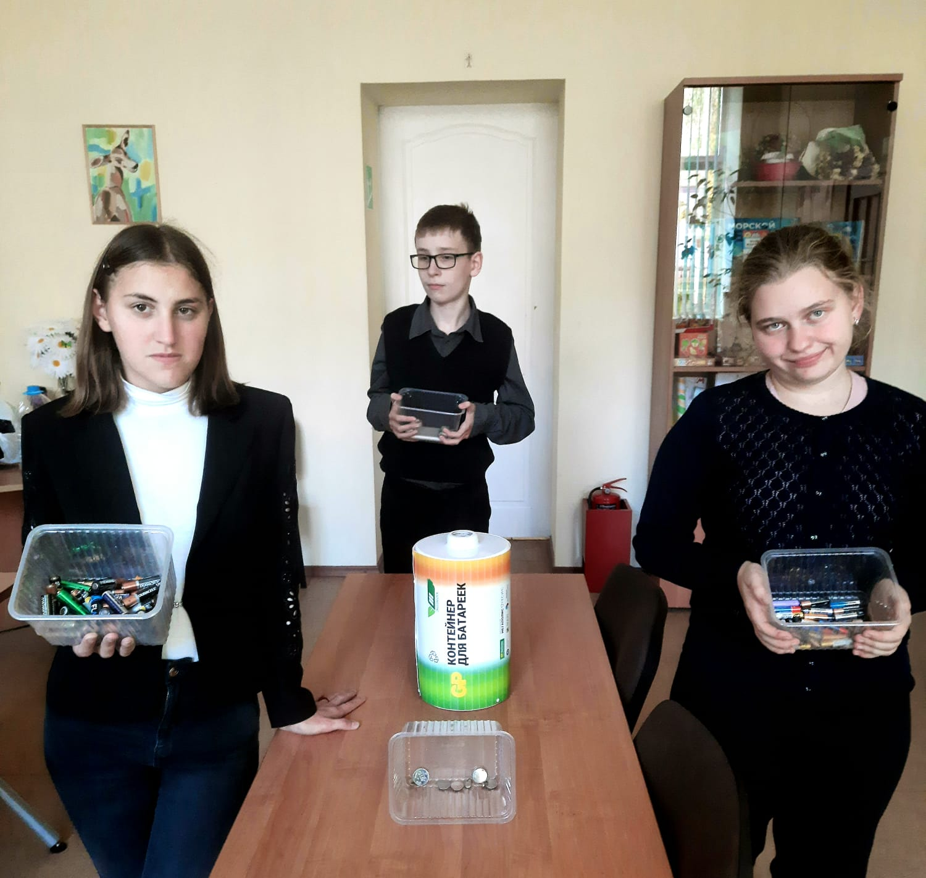
Подсобный рабочий
Подготовка обучающихся к трудовой деятельности:
-уборка цехов
-строительных площадок
-санитарно-бытовых помещений
-мытье полов, окон, тары, посуды и т. д.

Slide 13
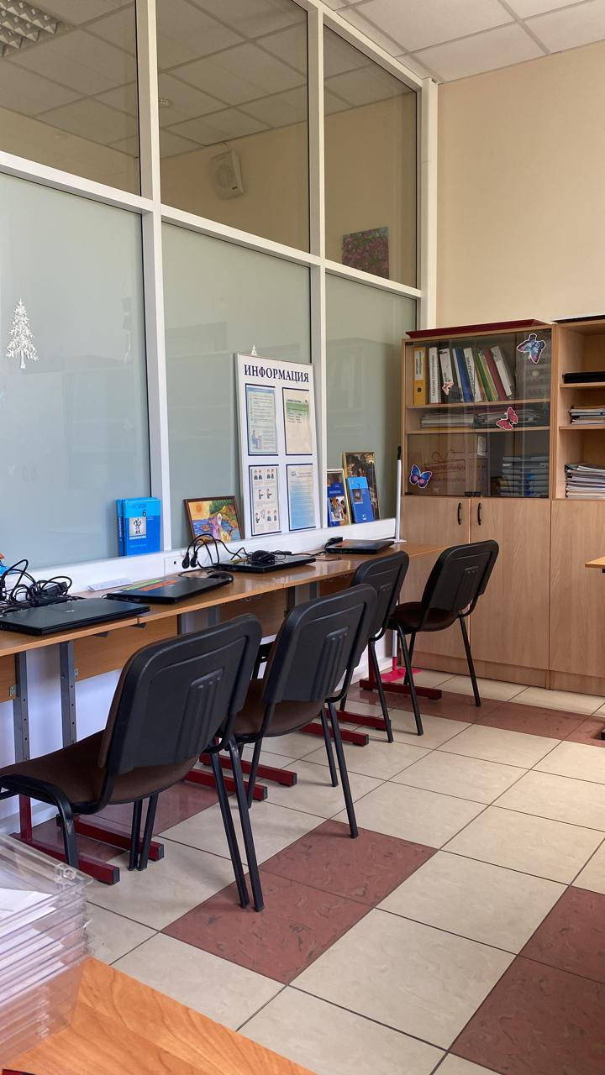
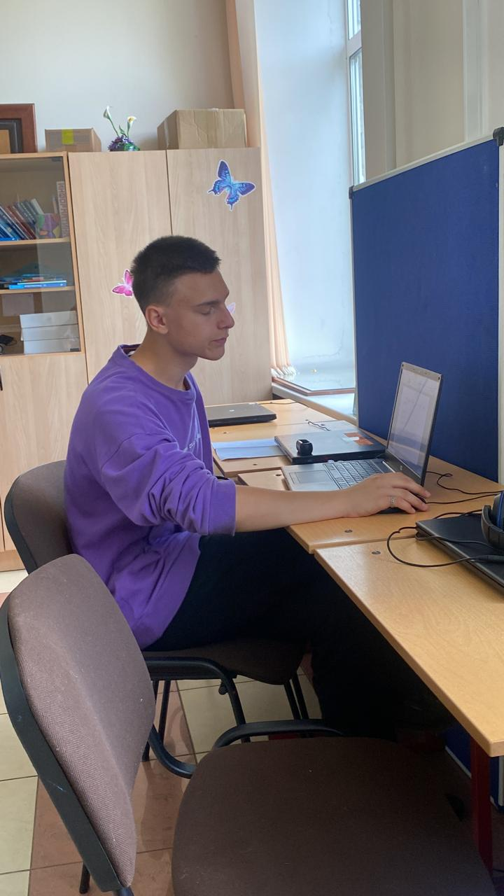
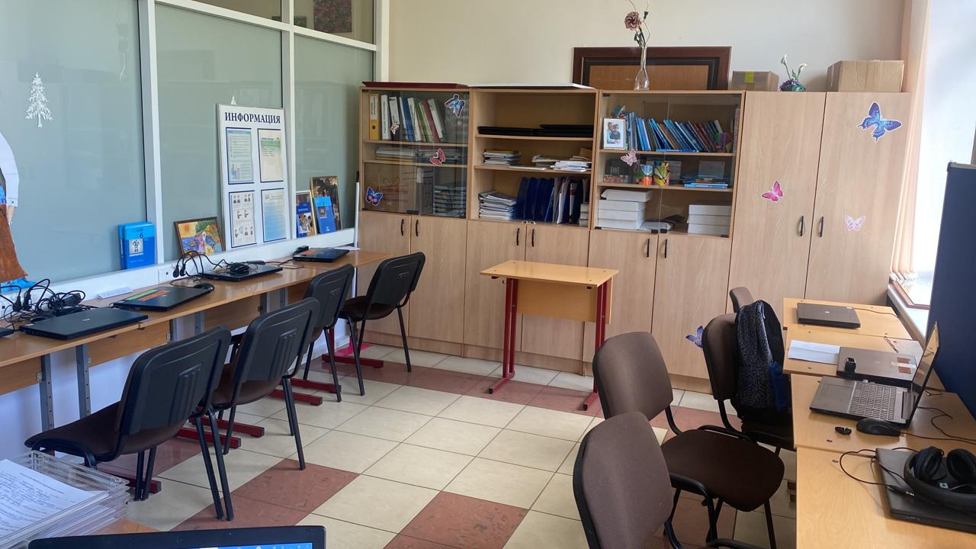
Оператор ЭВМ
Программа обучения позволяет овладеть компьютером, правильно работать и настраивать его. Обучат работе с различными файлами как автономно, так и в сети, а также учат создавать сайты.

Slide 14
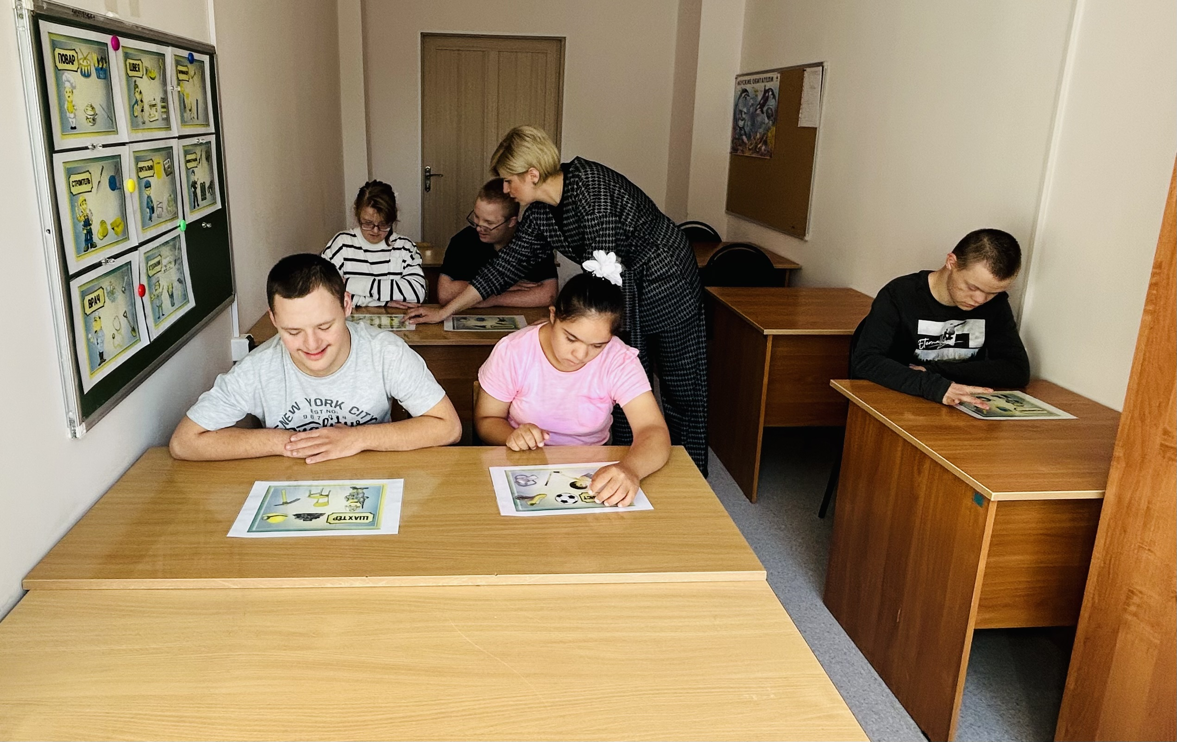
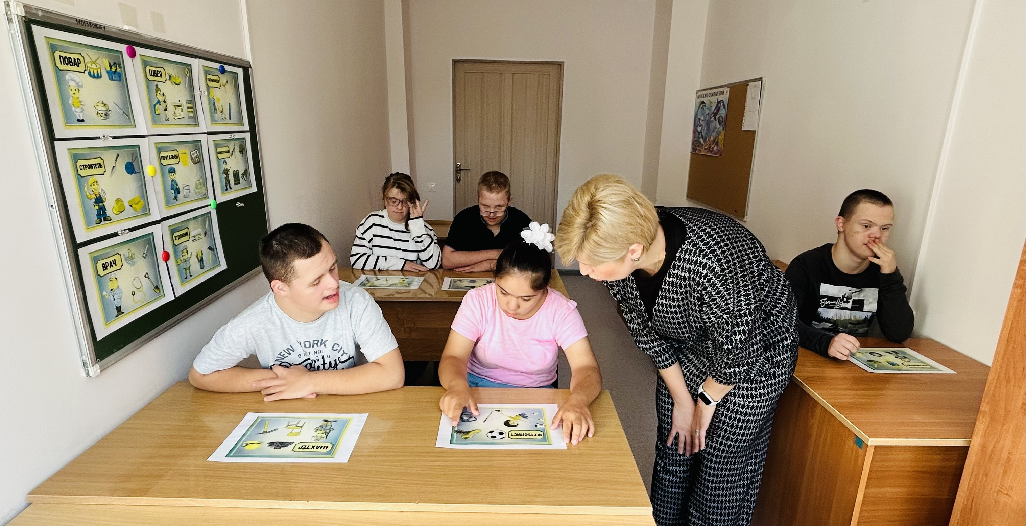
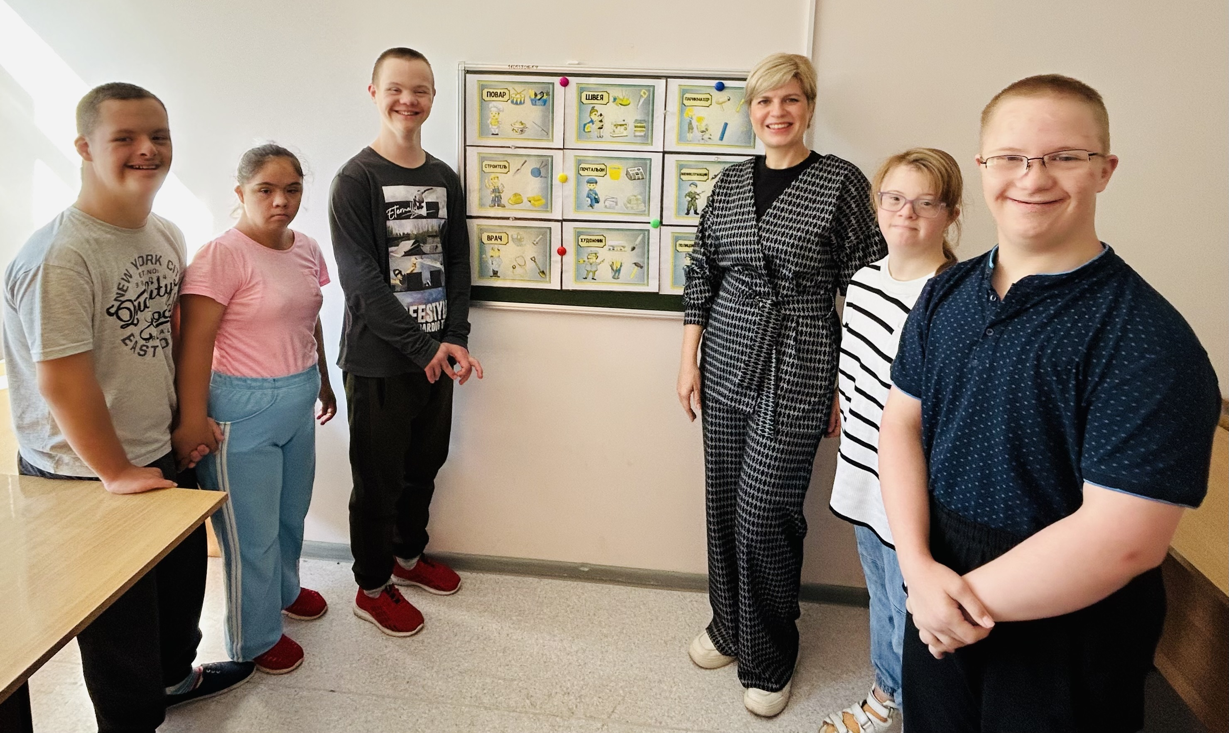
Психолого-педагогическое
сопровождение
Психологический аспект нашей школы:
-оказание психологической поддержки
-формирование профессиональной направленности
на самопознание своих способностей и интересов
-выработка у школьников сознательного отношения
к труду

Slide 15
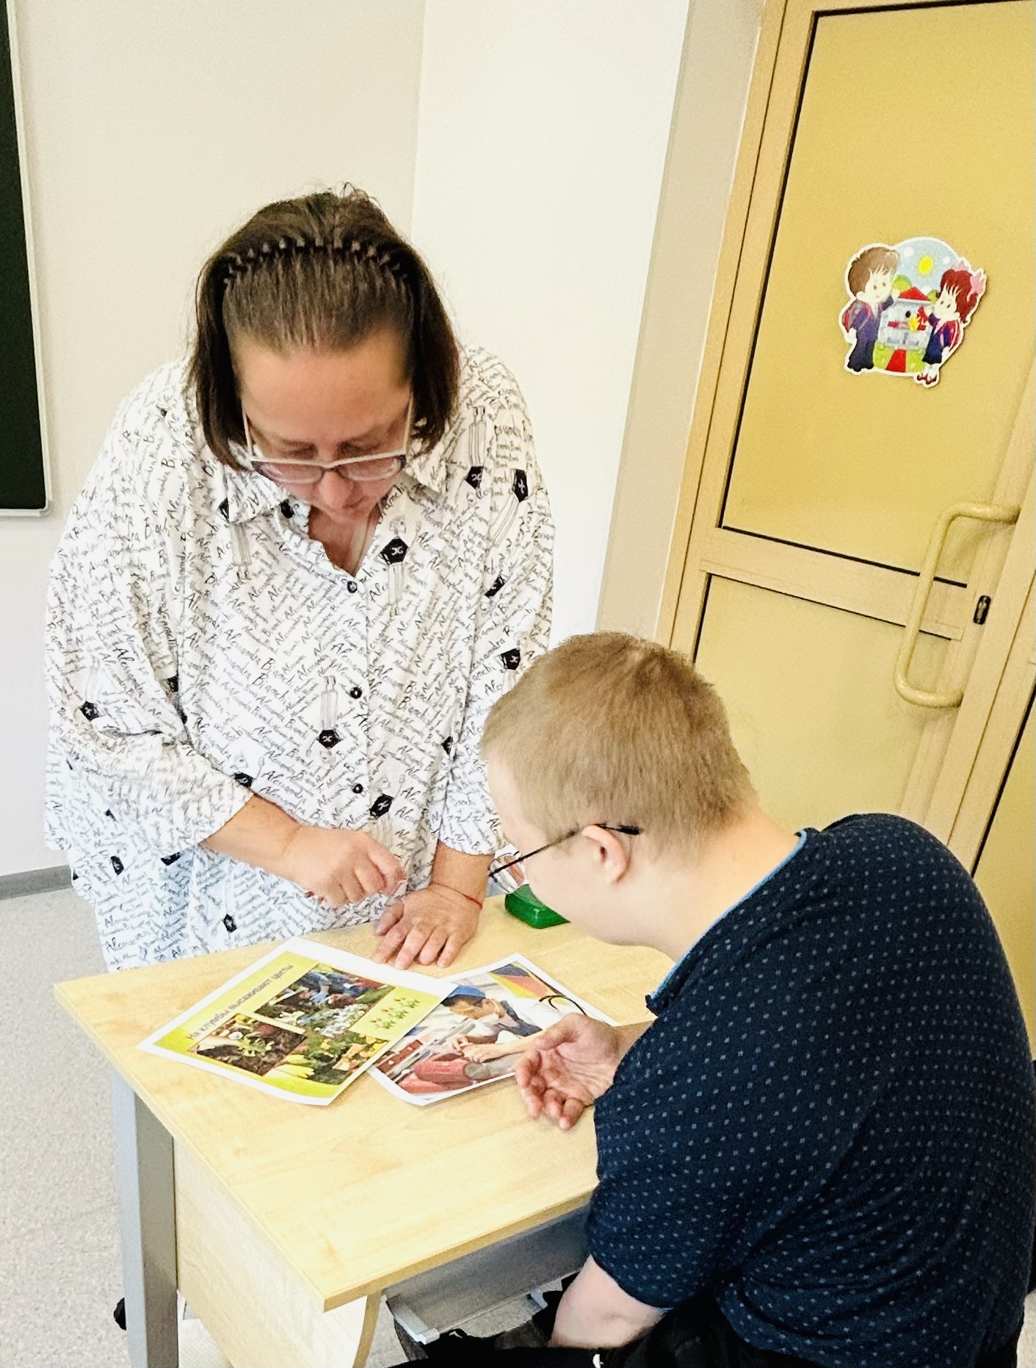
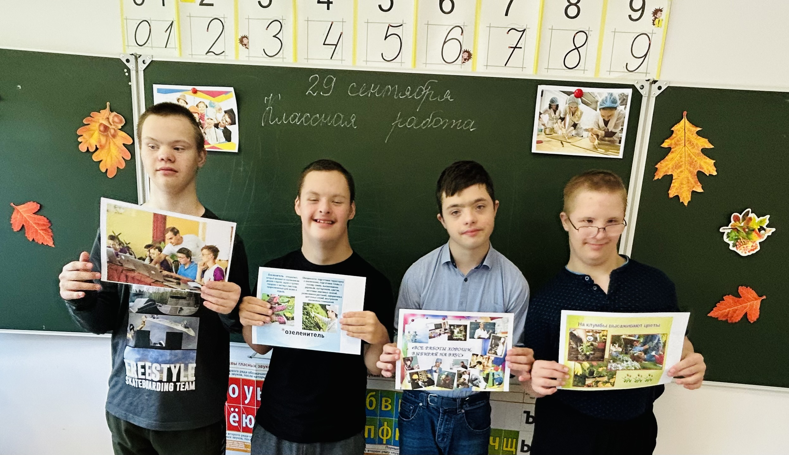
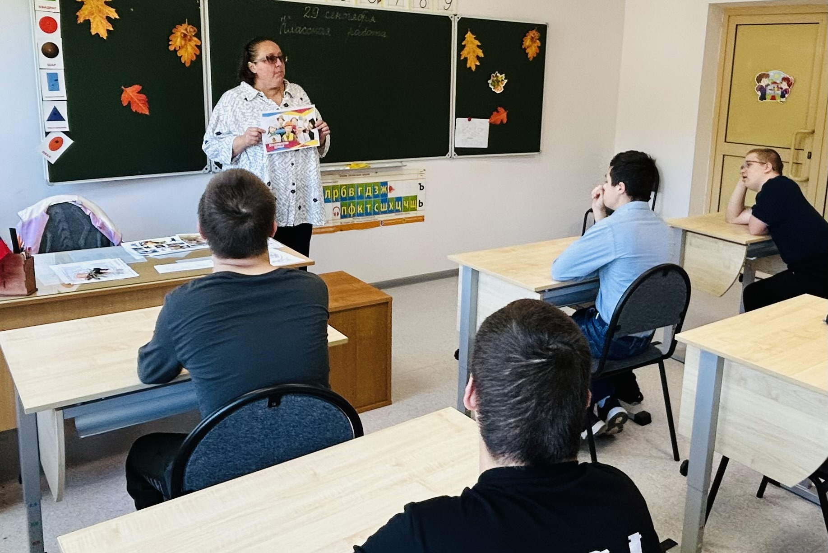
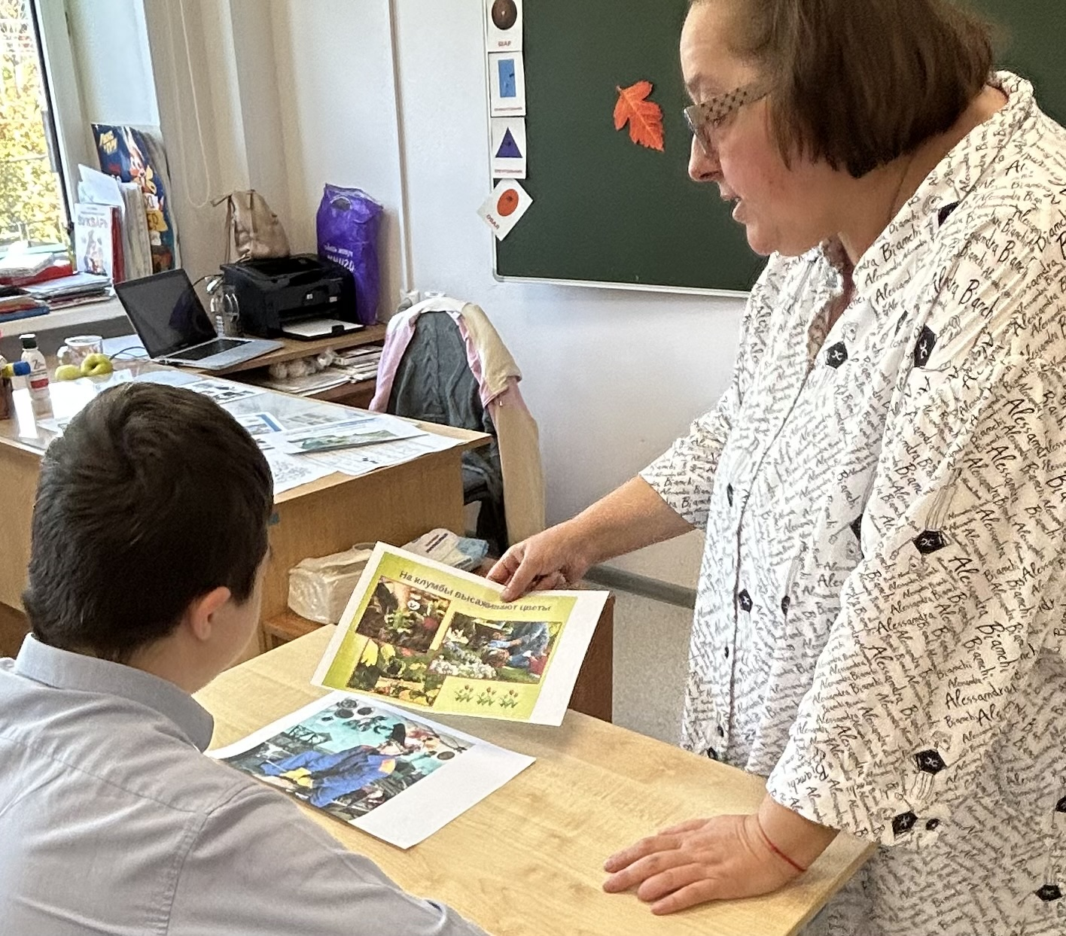
Работа социального педагога

Slide 16
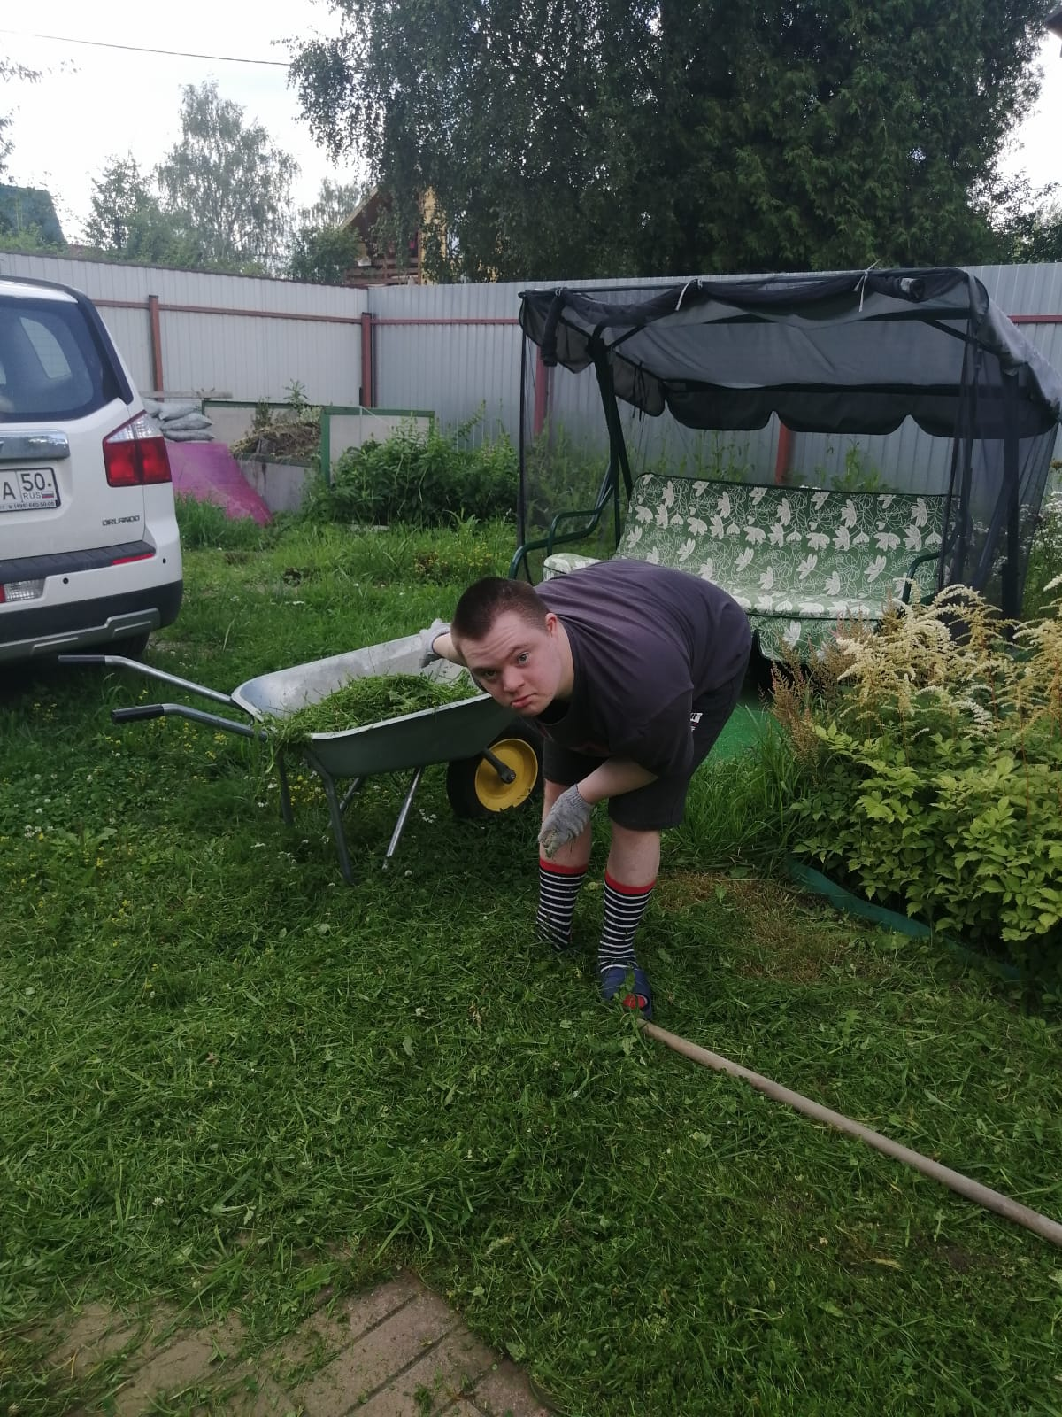
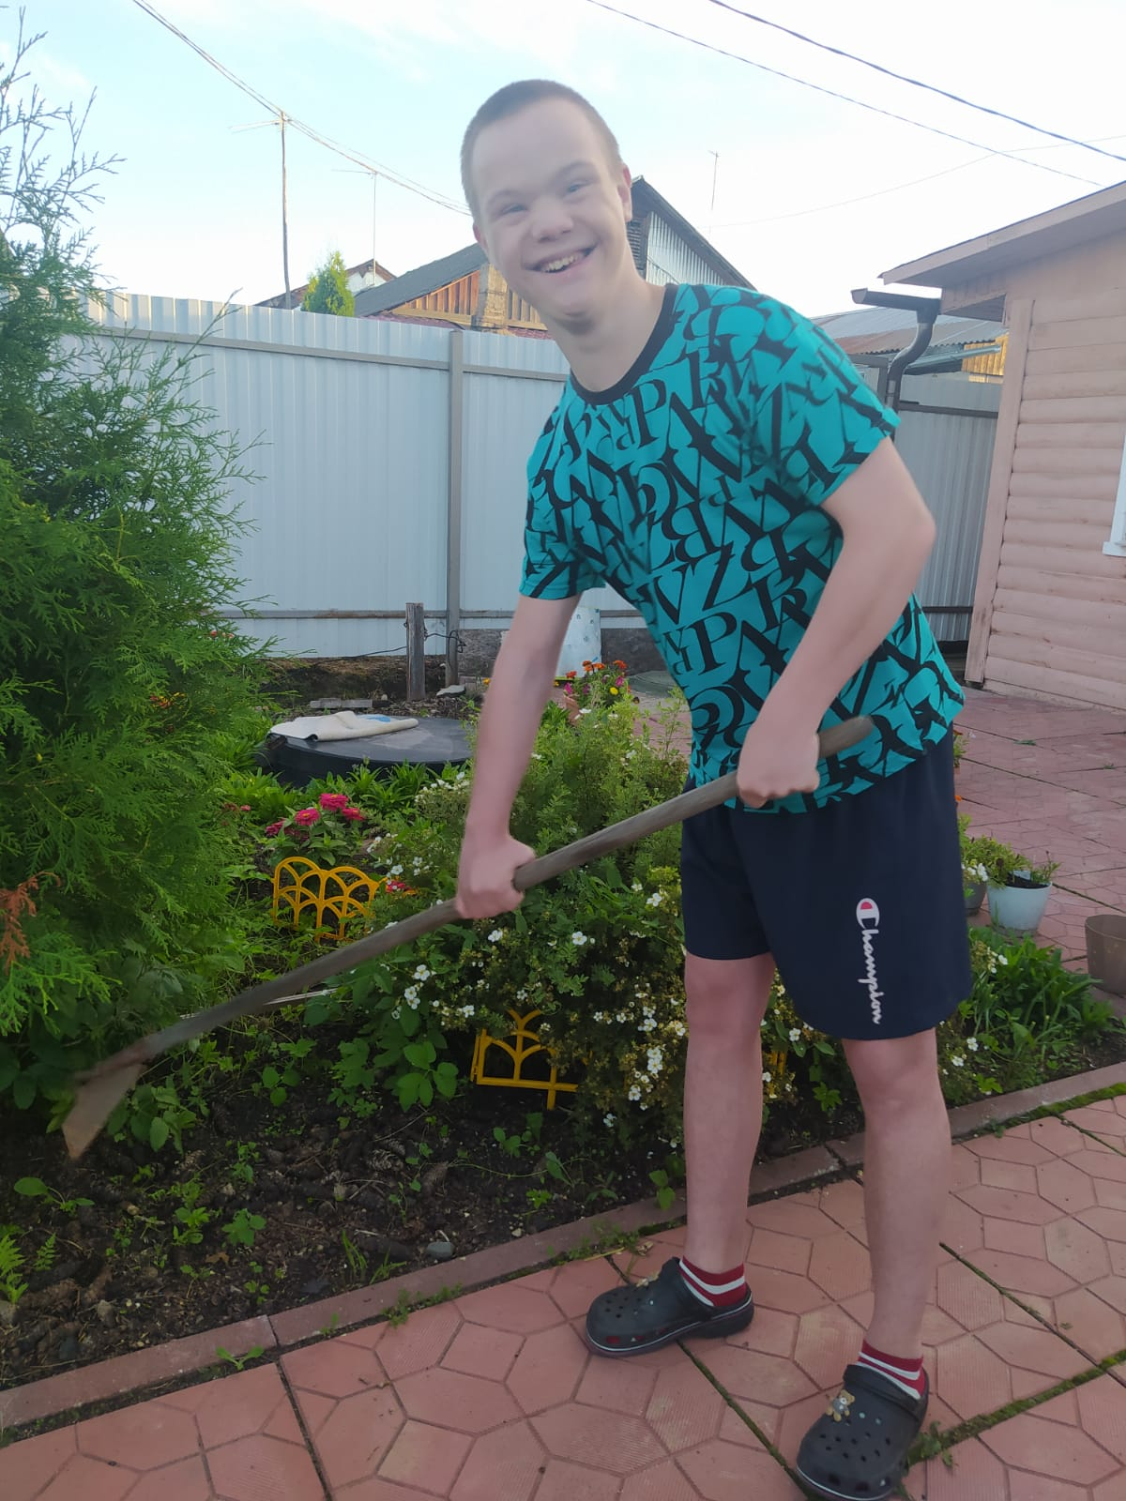
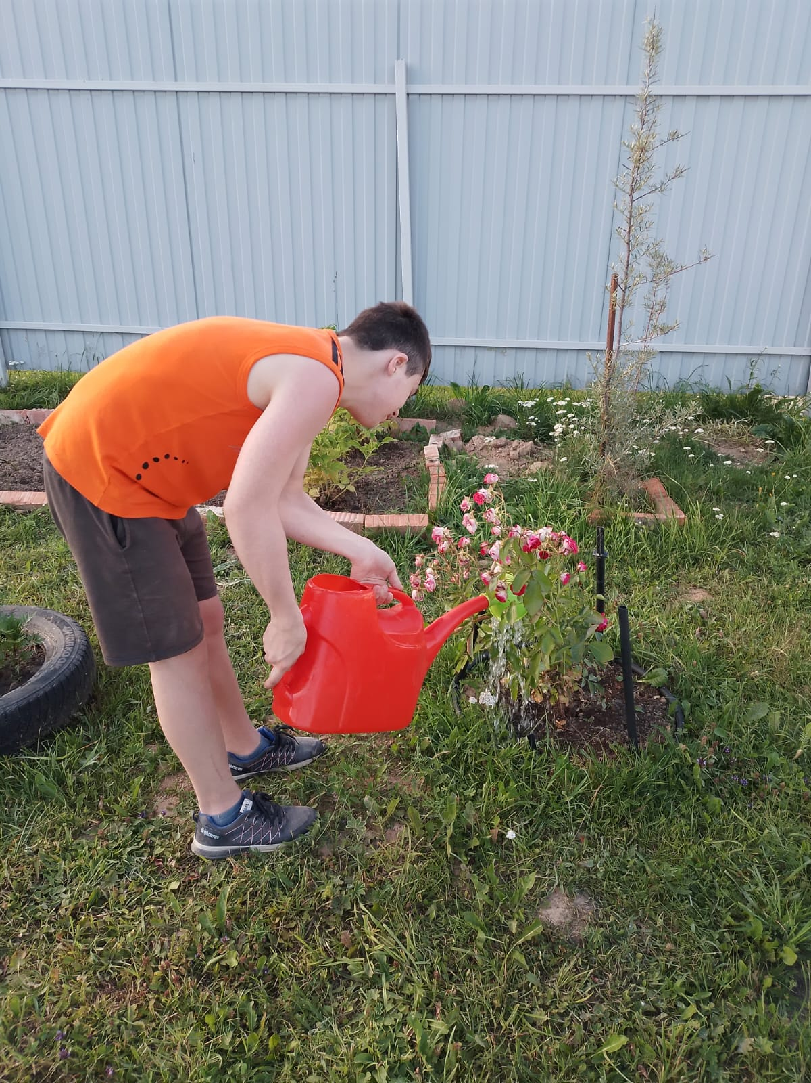
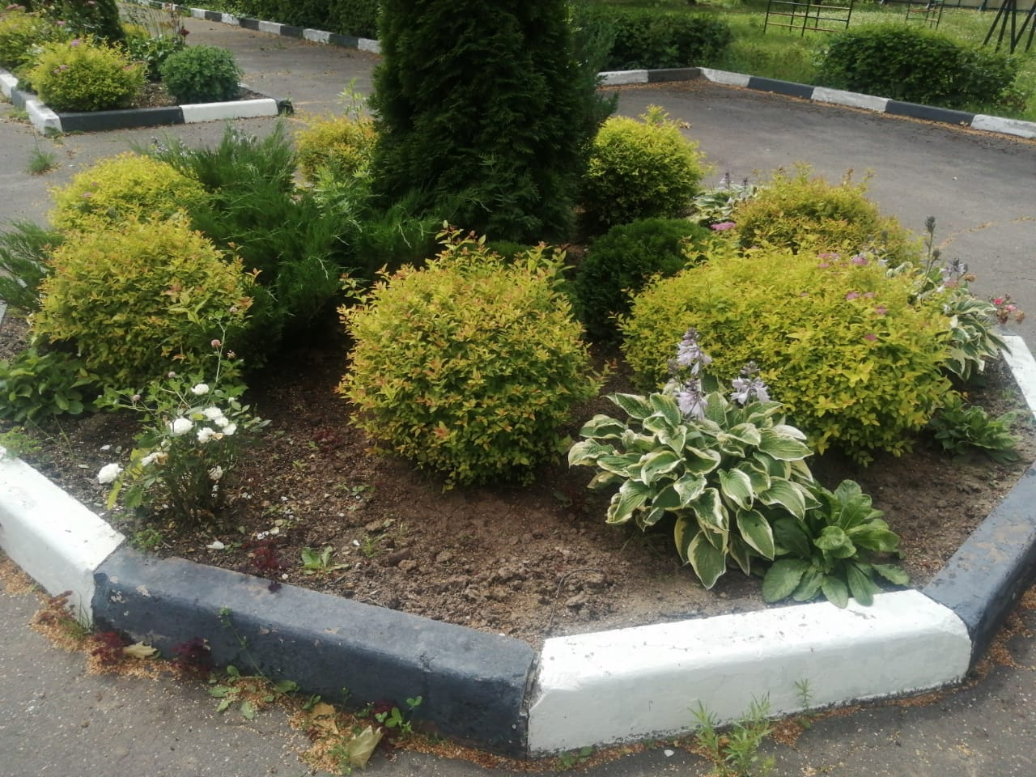

Slide 17
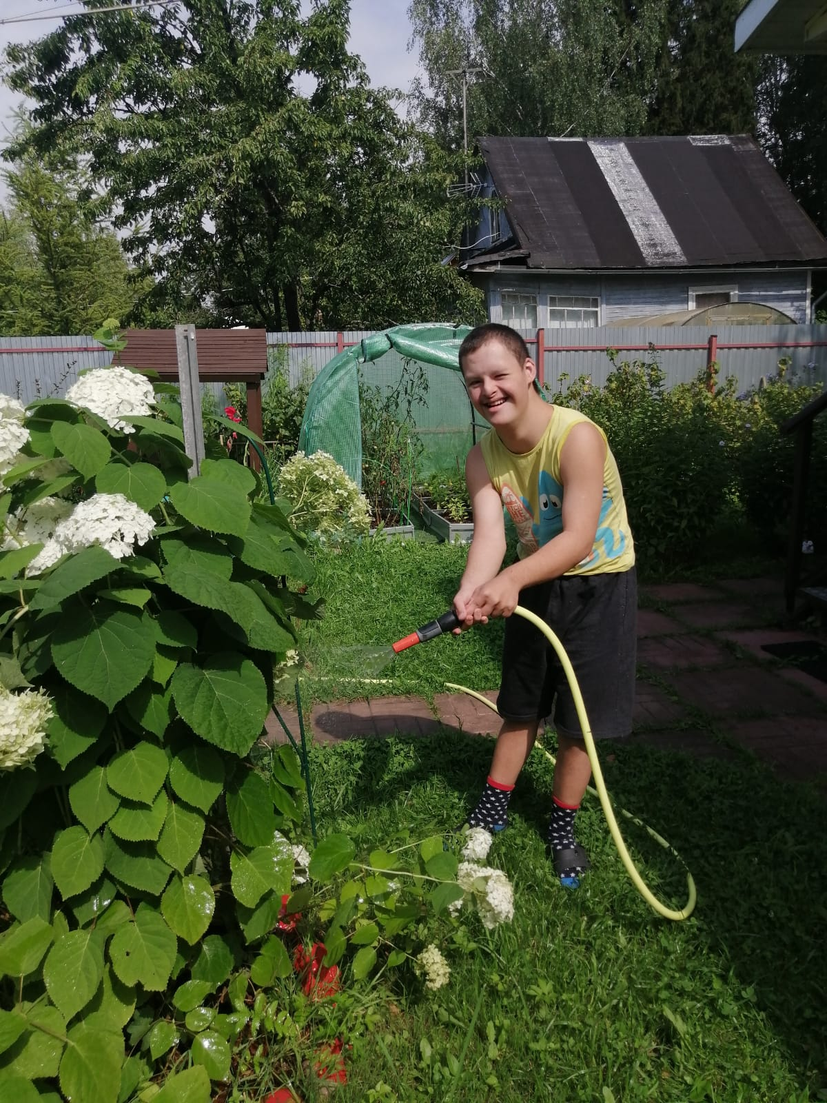
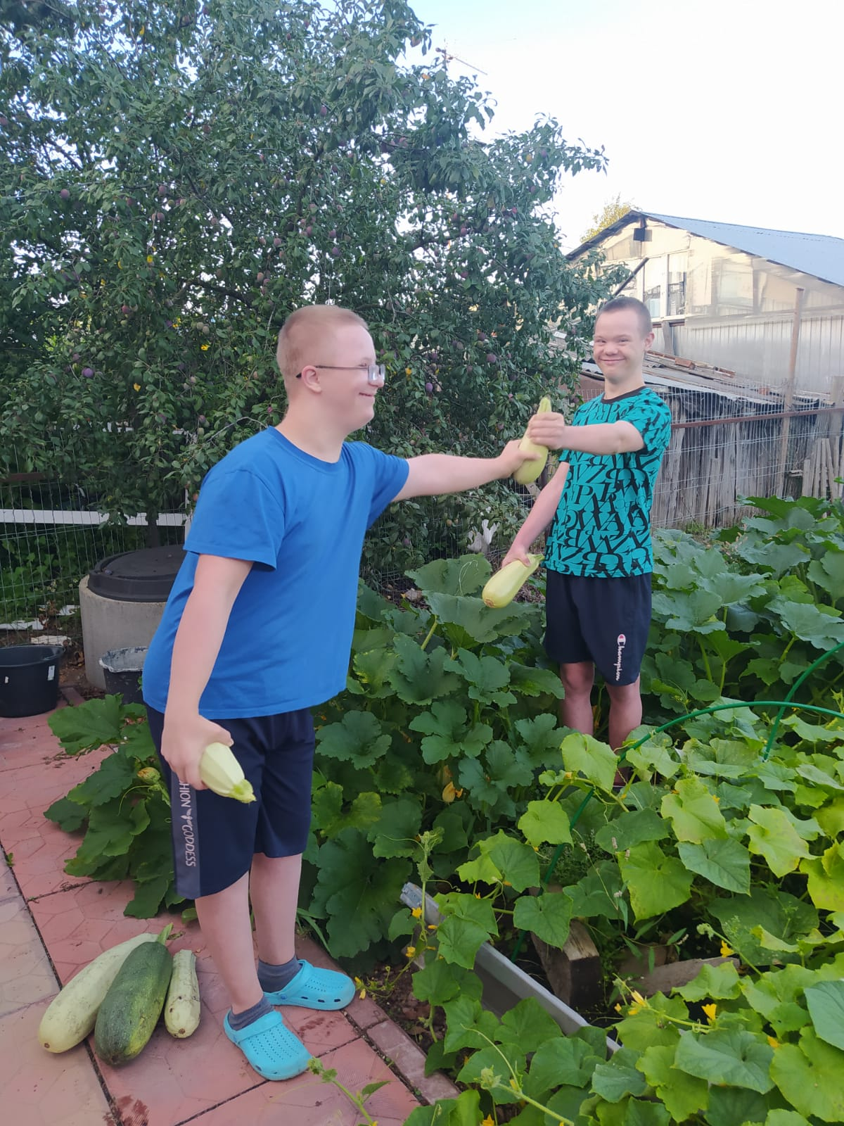

Slide 18
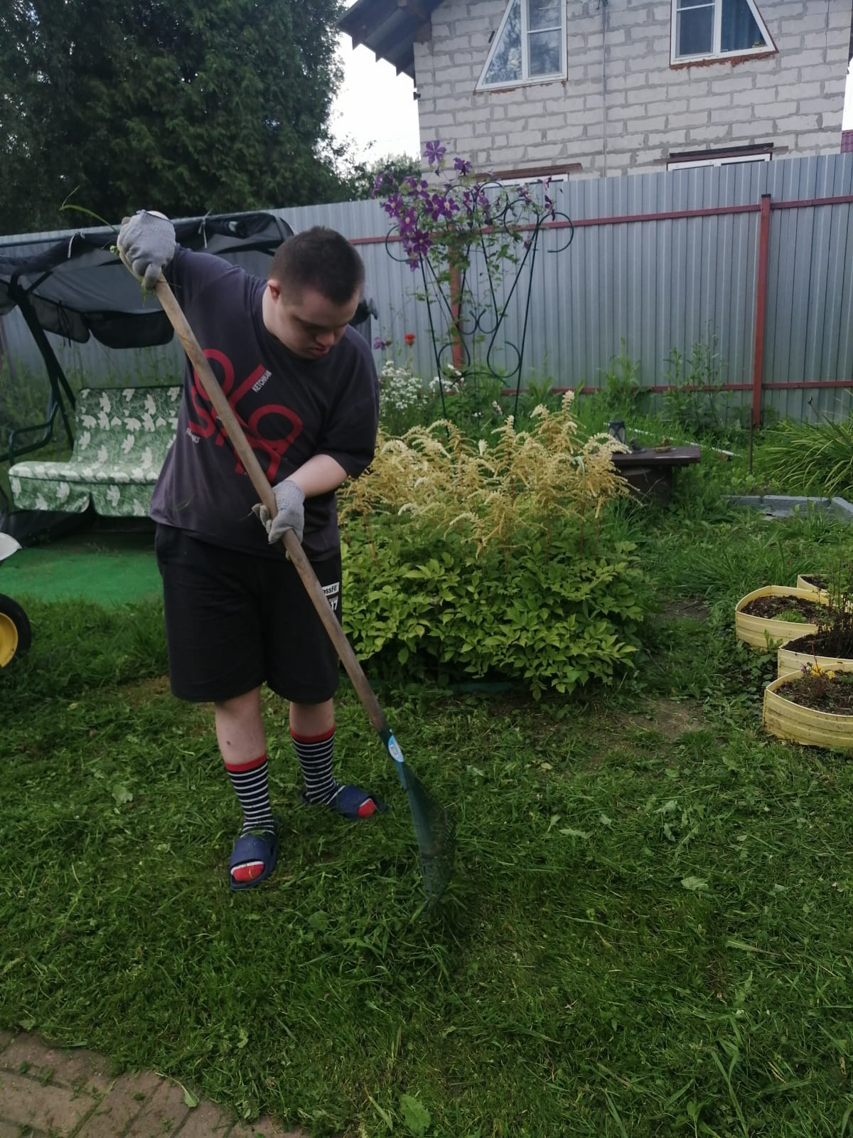
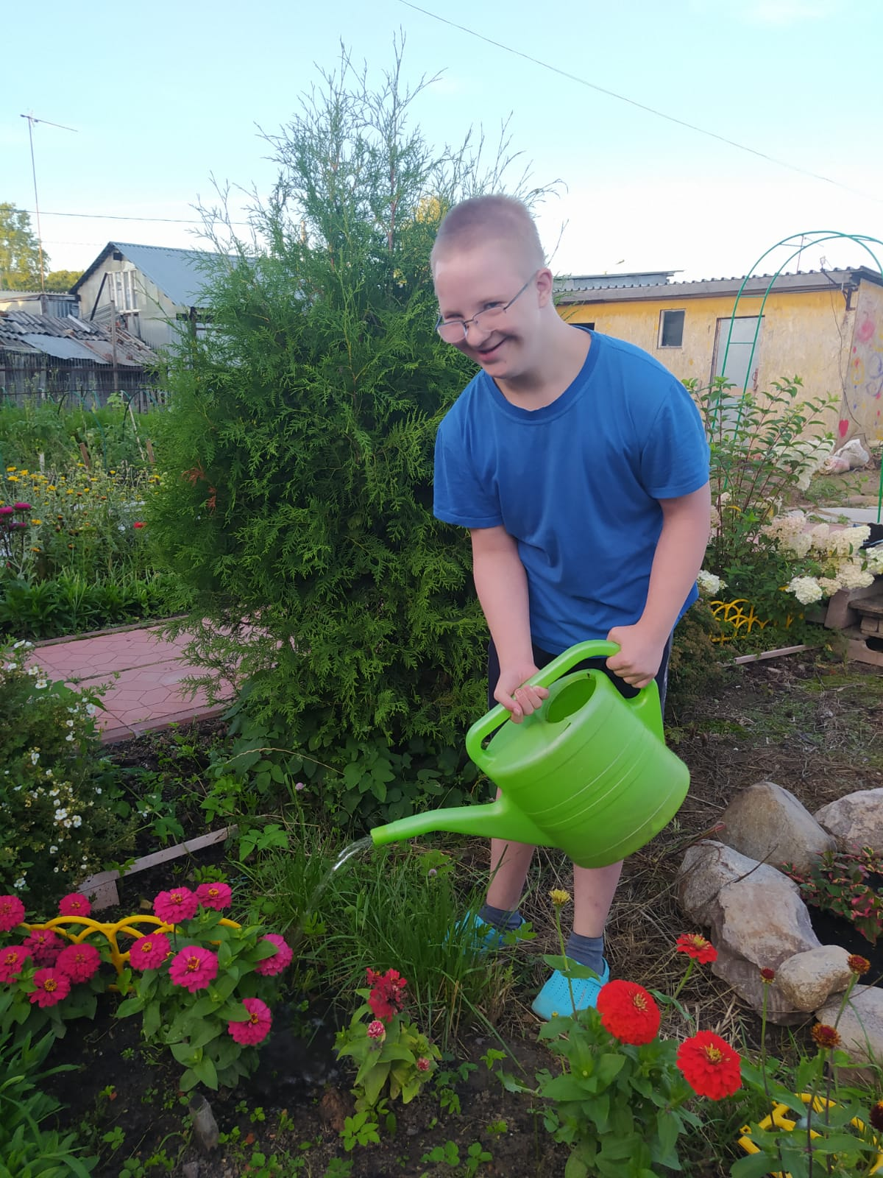

Slide 19
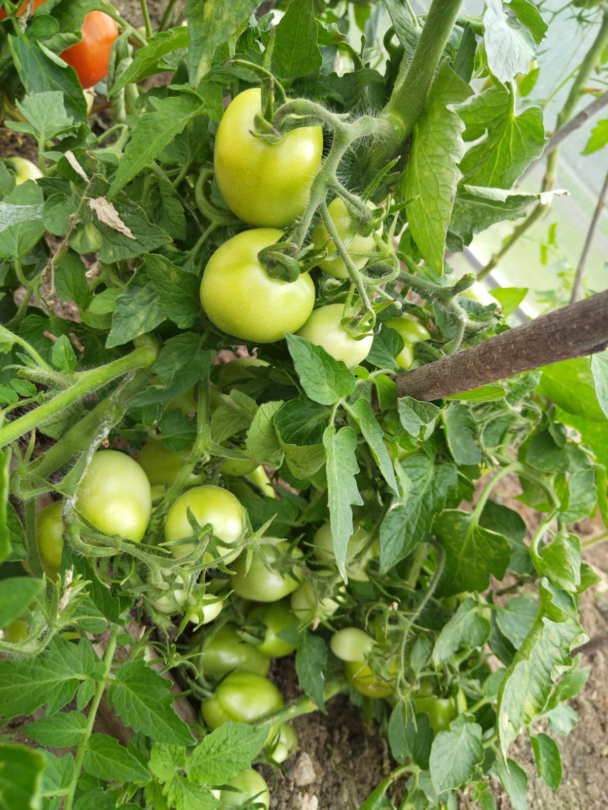
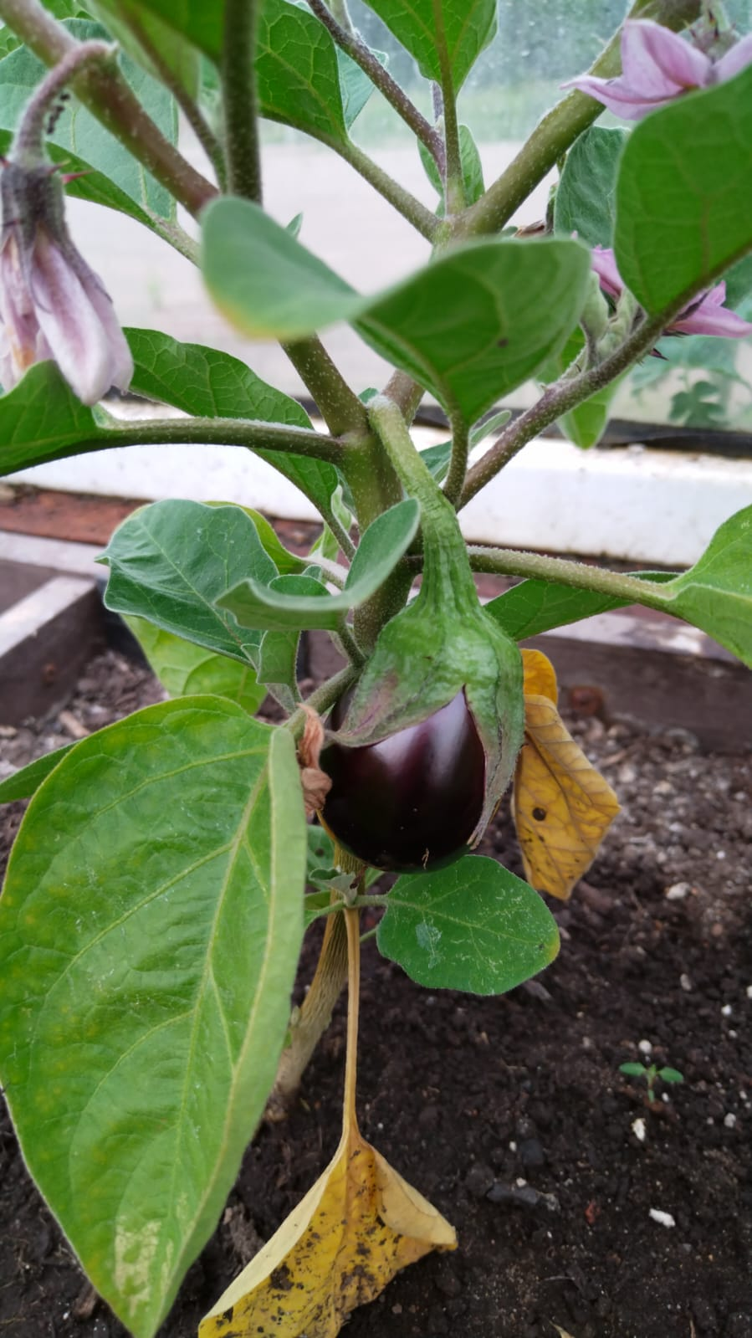
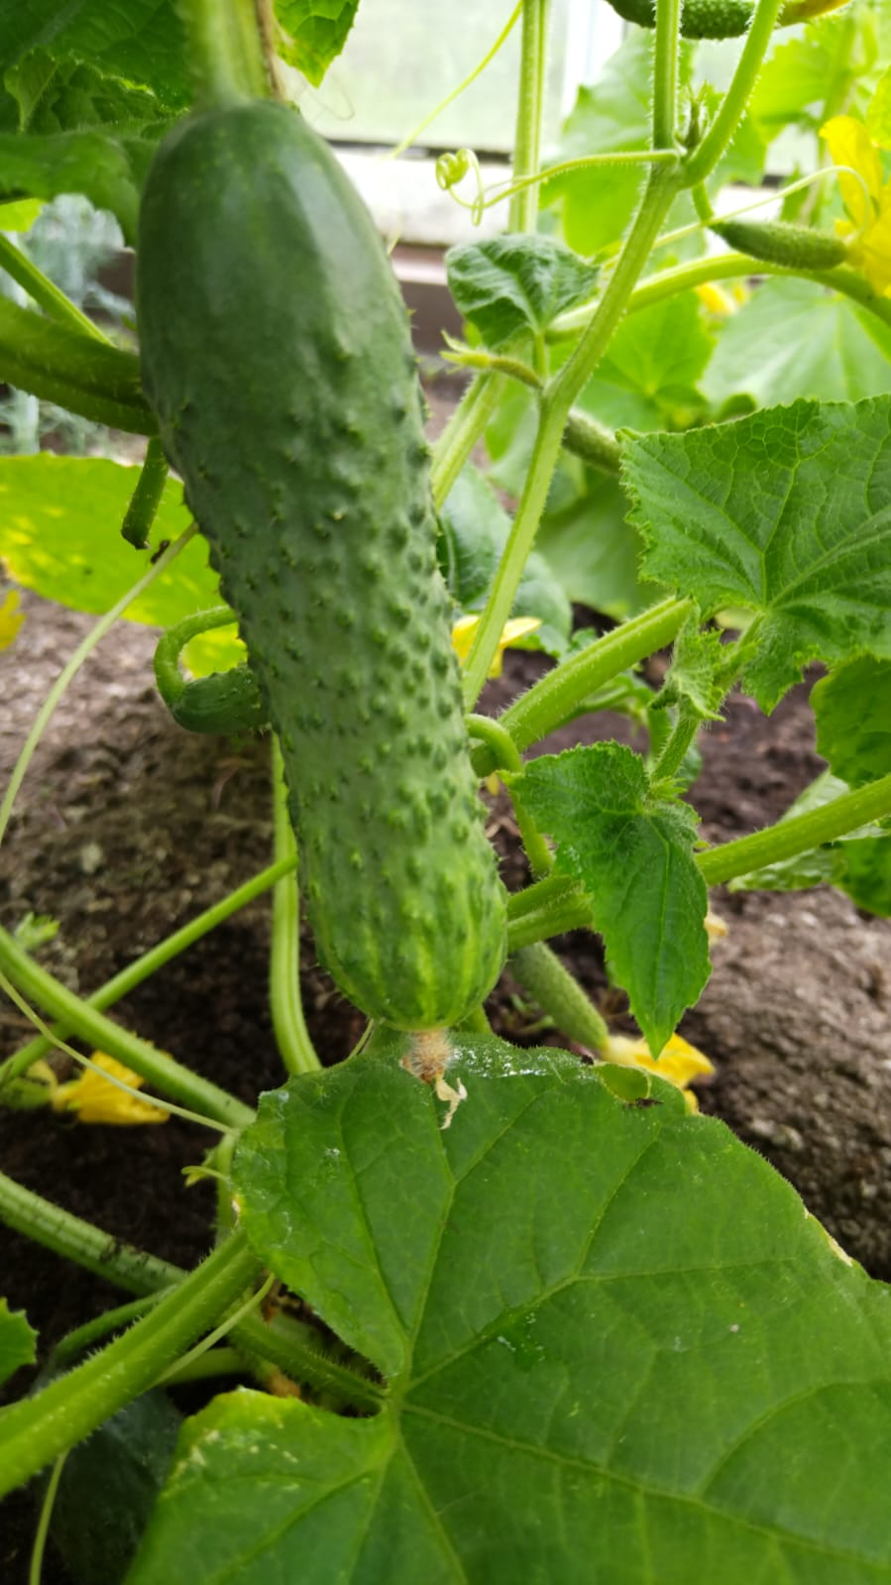

Slide 20
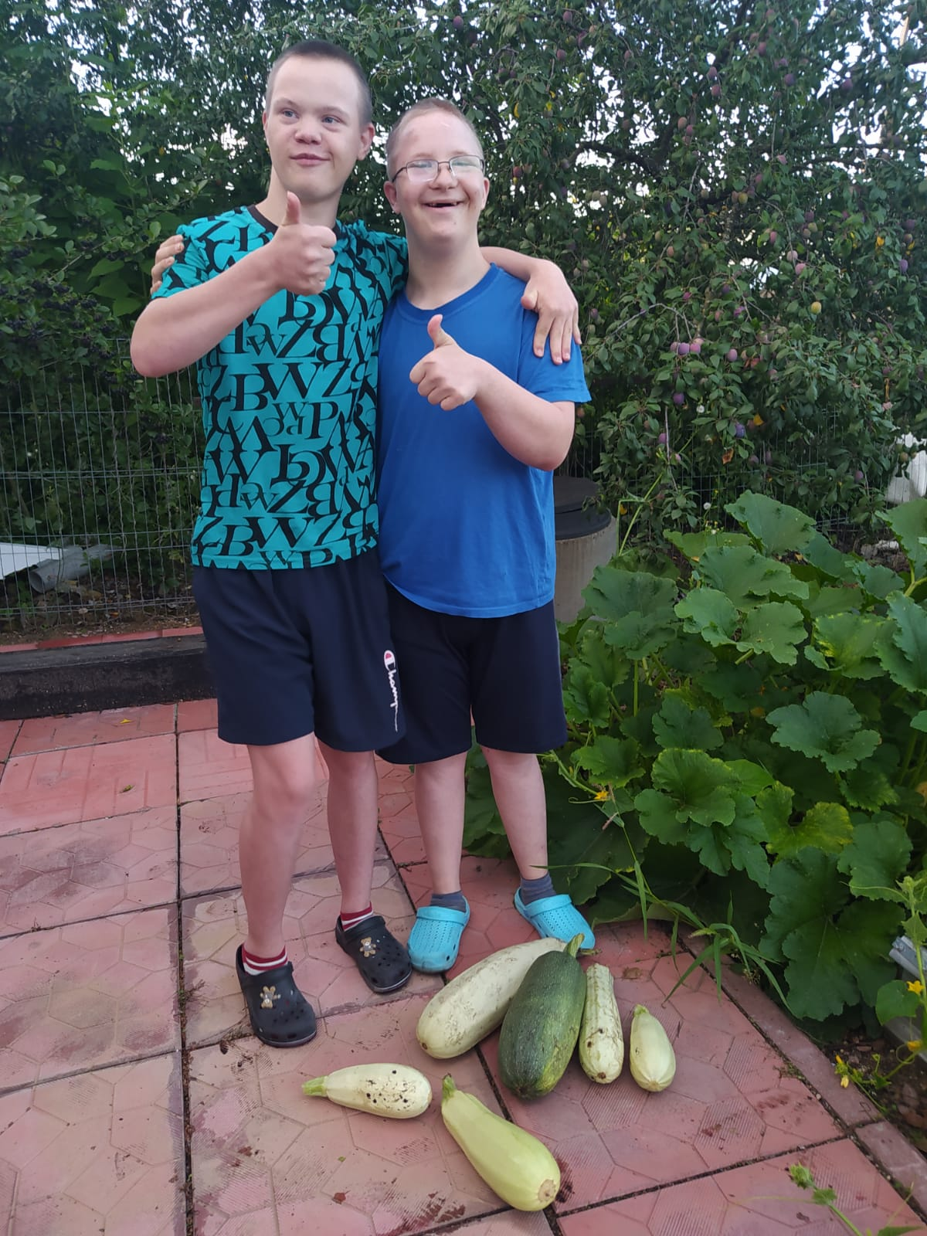

Slide 21
Ожидаемые результаты
Выявление предпрофессиональных предпочтений, потребностей детей-инвалидов, детей с ограниченными умственными и физическими возможностями здоровья в проведении предпрофессиональной подготовки и дальнейшем трудоустройстве. Результаты комплексной диагностики, составление трудового прогноза на каждого ребенка.
1
2
Создание банка информационно-методических материалов для проведения предпрофессиональной работы с детьми и родителями.
3
Система мероприятий по предпрофессиональной подготовке детей-инвалидов, детей с ограниченными возможностями здоровья.
4
Вовлеченность подростков с ограниченными возможностями в процесс предпрофессиональной подготовки с целью дальнейшего профессионального самоопределения.
5
Повышение предпрофессионального уровня подростков и их родителей.
6
Овладение практическими начальными умениями и навыками выбранной профессии детьми – инвалидами и детьми с ОВЗ.
7
Поступление детей – инвалидов и детей с ОВЗ в специализированные группы в учреждения профессионального образования .

Slide 22
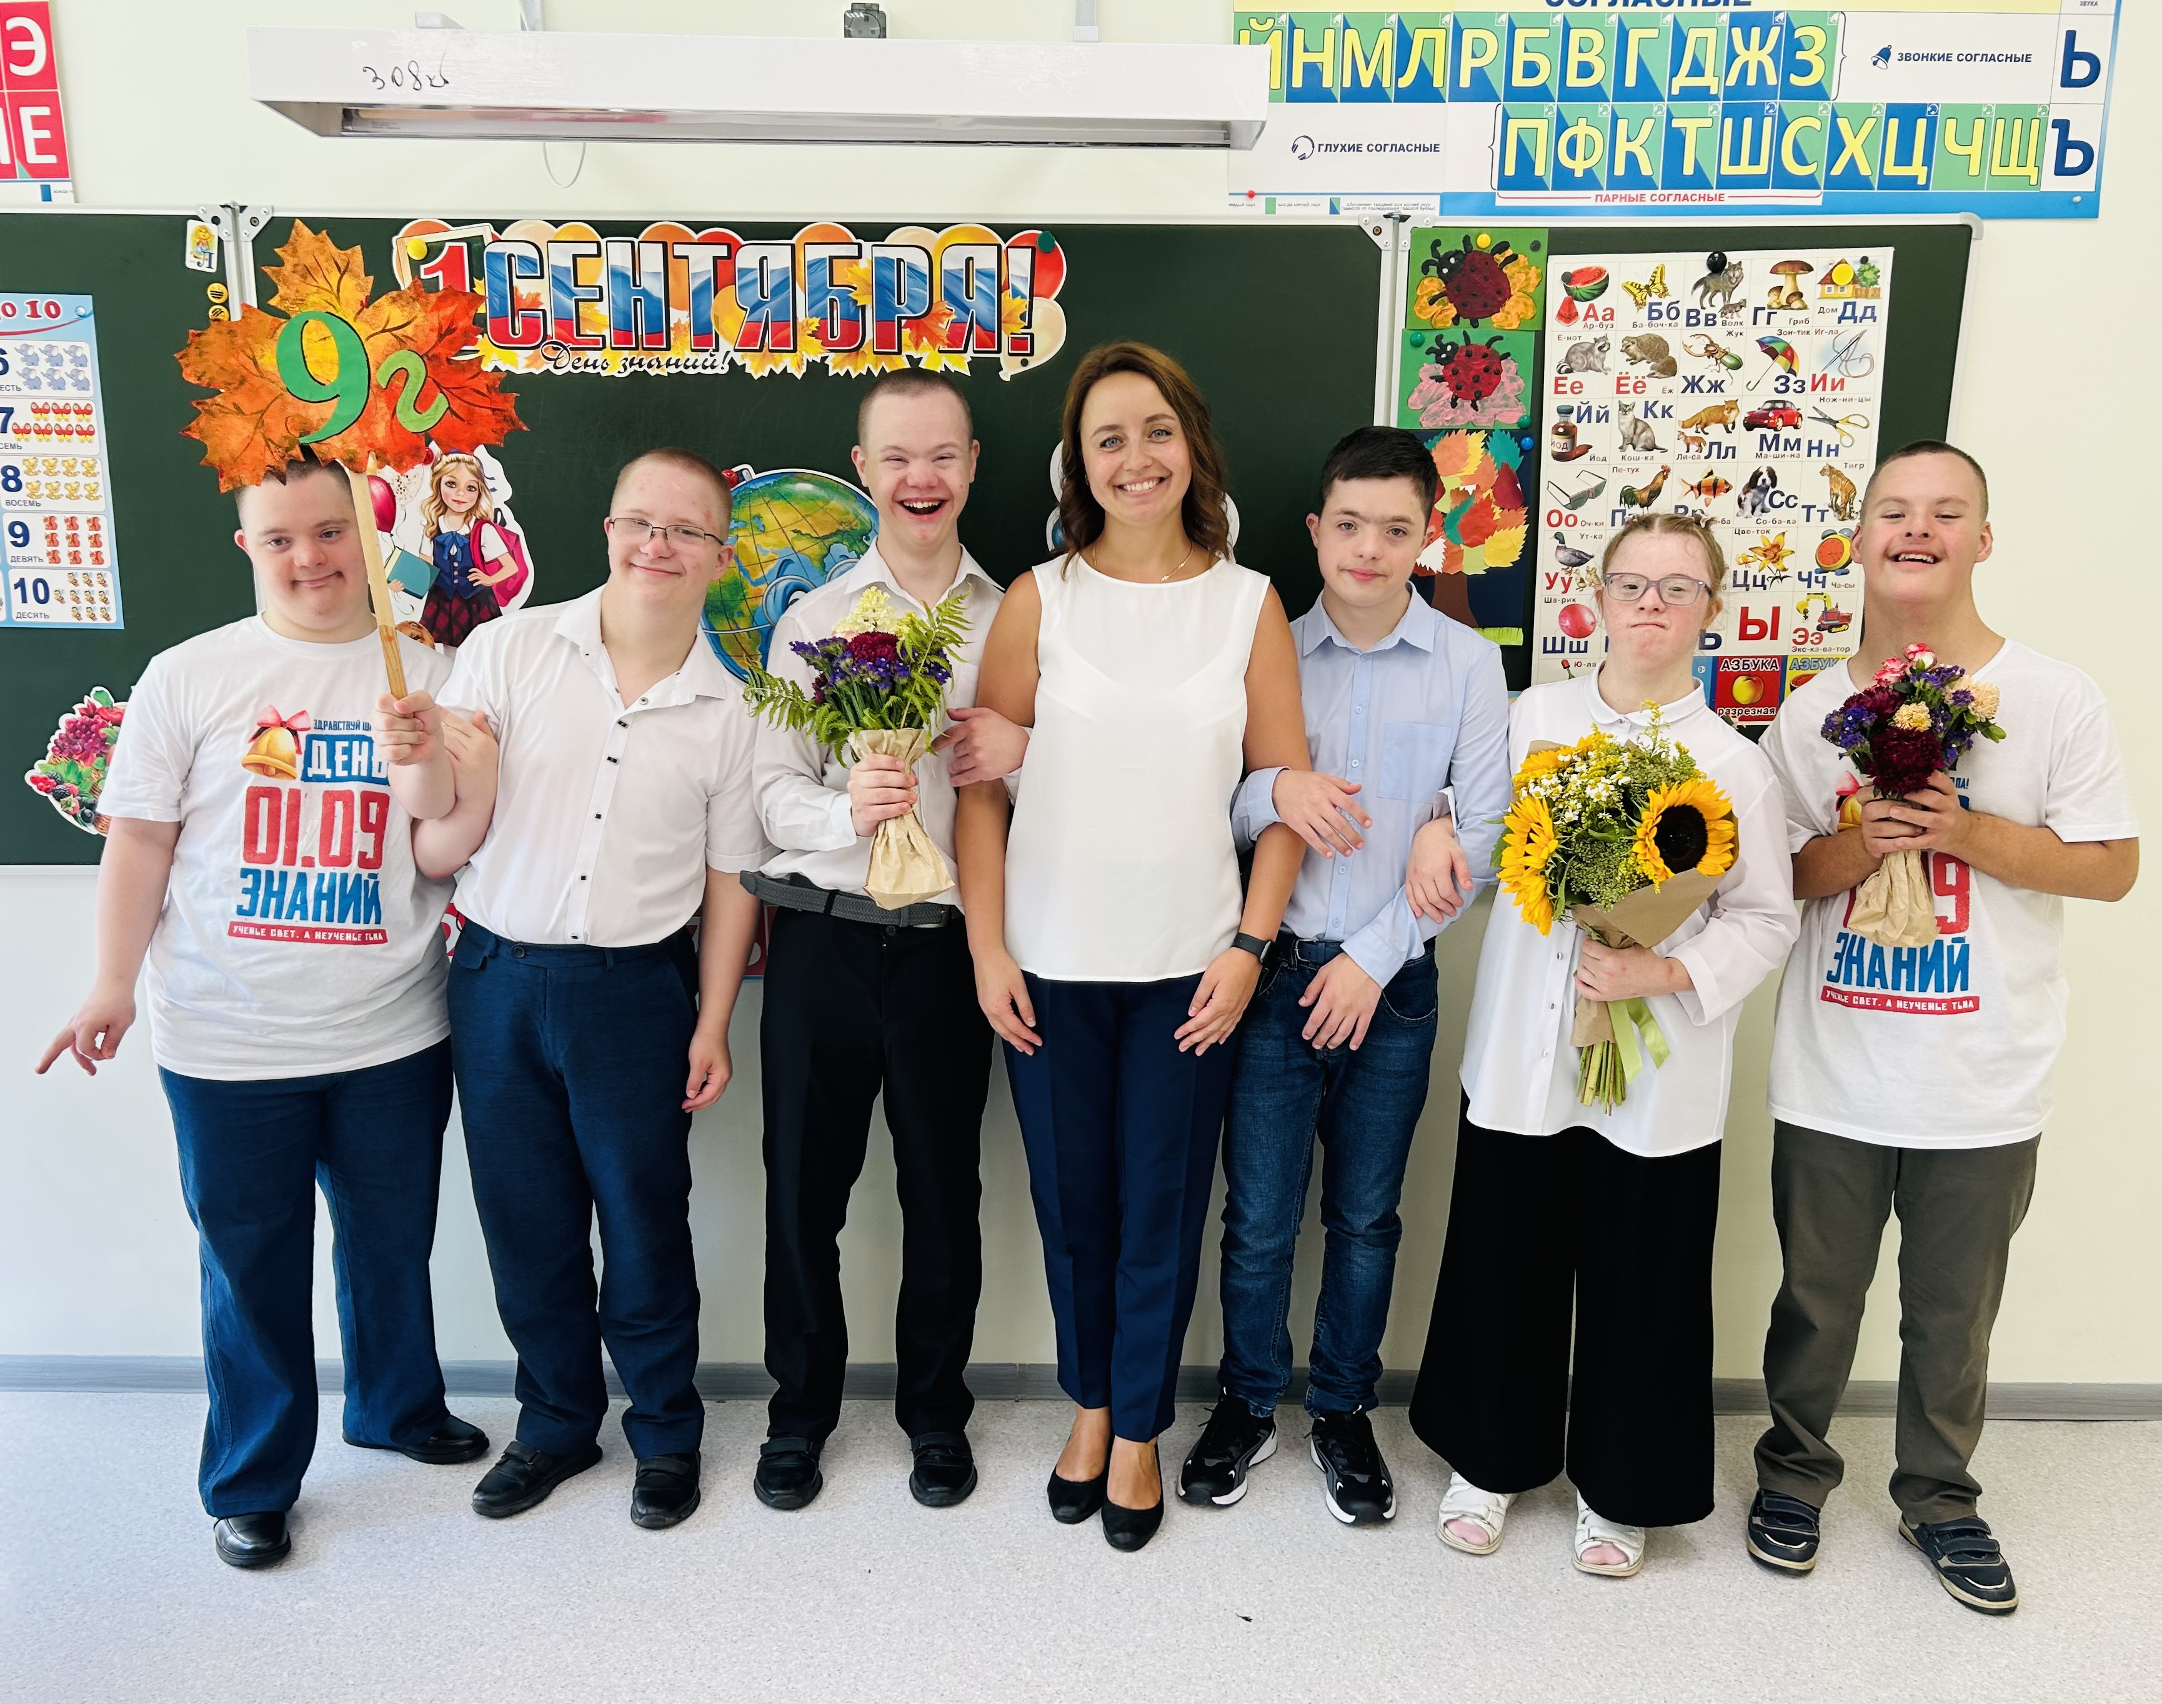
Спасибо
за внимание!

